Slide 1

संस्करण 26.10
बिटकोइन
डिप्लोमा
बिटक्वाइन युगका लागि वित्तीय शिक्षा

Slide 2

मोड्युल १
पैसालाई बुझ्ने
समस्या: मौद्रिक प्रणालीहरूले कसरी काम गर्छन् र तिनमा कसरी परिवर्तन आउँछ?
Notes:
स्रोत: My First Bitcoin, बिटकोइन डिप्लोमा विद्यार्थी मार्गदर्शिका, संस्करण 26.10, मोड्युल 1–4 र विद्यार्थीहरूका लागि परिचयात्मक अपेक्षाहरू। क्रिएटिभ कमन्स एट्रिब्युसन-शेयरअलाइक 4.0 अन्तर्राष्ट्रिय इजाजतपत्रअन्तर्गत अनुकूलित; यस स्लाइड सङ्ग्रहमा पनि सोही इजाजतपत्र प्रयोग गरिएको छ। यो स्लाइड सङ्ग्रह शिक्षकको नेतृत्वमा गरिने प्रस्तुतिका लागि सहयोगी सामग्री हो। पाठ्यक्रमको आशय, आवश्यक दक्षता र सुरक्षाका सीमाहरू कायम राख्दै उदाहरण, गतिविधि, गति र प्रस्तुति शैली अनुकूलन गर्नुहोस्। यसले सत्रको कुनै निश्चित अवधि तोकेको छैन।

Slide 3
ज्ञानपछि मात्र कार्य
पहिले सिक्नुहोस् · सानोबाट सुरु गर्नुहोस् · बिस्तारै अघि बढ्नुहोस्
कुनै खरिद, व्यक्तिगत रकम वा व्यक्तिगत वालेट आवश्यक पर्दैन
पाठ्यक्रम पूरा गर्न व्यक्तिगत उपकरण वा इन्टरनेट आवश्यक पर्दैन
तयार गरिएका सामग्री, सिमुलेसन र अफलाइन अभ्यास उपलब्ध छन्
यस पाठ्यक्रमले शिक्षा प्रदान गर्छ, वित्तीय, लगानी, कानुनी वा करसम्बन्धी सल्लाह होइन। यसले बिटक्वाइन किन्ने, बेच्ने, धितो राखेर ऋण लिने वा राखिरहने सिफारिस गर्दैन, न त मूल्य बढ्ने वाचा नै गर्छ।
बिटकोइन डिप्लोमा · मोड्युल १
Notes:
यी सीमाहरू चारैवटा मोड्युलमा कायम राख्नुहोस्। थोरै रकम प्रयोग हुने कुनै पनि ऐच्छिक प्रत्यक्ष अभ्यासअघि गोपनीयता, सुरक्षा र नोक्सानीका जोखिमहरू व्याख्या गर्नुहोस्।

Slide 4

विश्वास नगर्नुहोस्, जाँच गर्नुहोस्
बिटकोइन डिप्लोमा · मोड्युल १

Slide 5
छलफल र गोपनीयतासम्बन्धी अपेक्षाहरू
प्रमाण जाँच्नुहोस्; तथ्य, राय र प्रत्याभूतिहरू छुट्याउनुहोस्
विचारहरूमाथि सम्मानपूर्वक प्रश्न उठाउनुहोस्; अनिश्चितता स्पष्ट पार्नुहोस्
व्यक्तिगत भोगाइ र वित्तीय जानकारी गोप्य राख्नुहोस्
किन्न, बेच्न वा आफूसँग भएको रकम खुलाउन कुनै दबाब नदिनुहोस्
कसैको स्क्रिन, काम वा पहिचान खुलाउने जानकारी रेकर्ड गर्न वा साझा गर्नुअघि अनुमति लिनुहोस्। वास्तविक निजी कुञ्जी वा पुनःप्राप्ति शब्दहरू कहिल्यै साझा नगर्नुहोस्।
बिटकोइनको मूल्यमा तीव्र परिवर्तन आउन सक्छ। त्रुटि, ठगी, गोप्य जानकारी हराउनु वा संरक्षक संस्थाको विफलताका कारण स्थायी नोक्सानी हुन सक्छ; वैध भुक्तानीहरू उल्ट्याउन सामान्यतया गाह्रो वा असम्भव हुन्छ।
बिटकोइन डिप्लोमा · मोड्युल १

Slide 6

पैसाबारे प्रारम्भिक प्रश्नहरू
मानिसहरूलाई पैसा किन चाहिन्छ?
कुनै चिजलाई पैसा के कुराले बनाउँछ?
तपाईंले प्रयोग गर्ने पैसा कसले सिर्जना वा नियन्त्रण गर्न सक्छ?
तपाईंको पैसाको मूल्य किन हुन्छ?
के त्यसले पहिले जत्तिकै सामान किन्न सक्छ?
बिटकोइन डिप्लोमा · मोड्युल १
Notes:
जाँच गर्न सकिने तथ्य र मापदण्ड तथा प्रमाण आवश्यक पर्ने रायबीच भेद छुट्याउन स्रोतमा भएको छलफल प्रयोग गर्नुहोस्। व्यक्तिगत वित्तीय विवरणहरू खुलाउन अनुरोध नगर्नुहोस्।

Slide 7
पैसा किन अस्तित्वमा छ
पैसा यस्तो सम्पत्ति हो जसलाई मानिसहरूले स्वीकार गर्छन् किनभने पछि अरूले पनि यसलाई स्वीकार गर्नेछन् भन्ने उनीहरूको अपेक्षा हुन्छ।
विशेषज्ञता र विनिमय
अपरिचितहरूबीच सहकार्य
मूल्य, ऋण, आय र बचत
समय र दूरीपारि मूल्य
तत्काल प्रश्न
पैसाले विनिमय वा समन्वयसम्बन्धी कुन समस्या समाधान गर्न मद्दत गर्छ?
बिटकोइन डिप्लोमा · मोड्युल १

Slide 8

मुद्राका कार्यहरू
विनिमयको माध्यम: वस्तु तथा सेवाका लागि भुक्तानी
लेखाको एकाइ: साझा मूल्य र अभिलेखहरू
मूल्य सञ्चयको साधन: समयसँगै मूल्य कायम राख्ने
मुद्राको एउटा रूपले कुनै कार्य अर्को रूपभन्दा राम्रोसँग गर्न सक्छ। हरेक रूपसँग क्रयशक्तिसम्बन्धी जोखिमहरू हुन्छन्।
बिटकोइन डिप्लोमा · मोड्युल १

Slide 9
उपयोगी मुद्राका विशेषताहरू
टिकाउपन: लामो समयसम्म प्रयोग गर्न सकिने
ओसारपसारयोग्यता: सार्न वा हस्तान्तरण गर्न सजिलो
विभाज्यता: साना र ठूला परिमाण
प्रतिस्थापनीयता: एकअर्काको सट्टामा प्रयोग गर्न सकिने समान एकाइहरू
दुर्लभता: आपूर्ति विस्तारमा सीमा
स्वीकार्यता: यसलाई स्वीकार गर्ने तत्परता
प्रमाणीकरणयोग्यता र पहिचानयोग्यता: सक्कली, पहिचान गर्न सकिने एकाइहरू
कुनै पनि स्वरूपले सबै मापदण्डमा पूर्ण अङ्क पाउँदैन। “सुदृढ मुद्रा” भन्नु एउटा मूल्याङ्कन हो: मापदण्डहरू स्पष्ट पार्नुहोस् र तिनैका आधारमा एकरूप ढङ्गले तुलना गर्नुहोस्।
समालोचनात्मक रूपमा सोच्नुहोस्
तपाईंले एक प्रकारको मुद्रा वा सम्पत्तिको सट्टा अर्को रोज्दा कुन गुणहरू महत्त्वपूर्ण थिए?
बिटकोइन डिप्लोमा · मोड्युल १

Slide 10
वस्तु विनिमय र चाहनाहरूको दोहोरो संयोग
वस्तु वा सेवाहरूको प्रत्यक्ष साटासाट
दुवै पक्षलाई अर्को पक्षले प्रस्ताव गरेको वस्तु वा सेवा चाहिएको हुनुपर्छ
एकै समयमा, उपयुक्त परिमाणमा
विभाजन, बिग्रने समस्या, मूल्य निर्धारण र बचतसम्बन्धी कठिनाइहरू
पैसाले बेच्ने र किन्ने कार्यलाई अलग गर्छ
बिटकोइन डिप्लोमा · मोड्युल १
Notes:
स्रोतमा दिइएको उदाहरण प्रयोग गर्नुहोस्: Amina सँग चामल छ र उहाँलाई जुत्ता चाहिएको छ; Luis सँग जुत्ता छ र उहाँलाई खाना पकाउने तेल चाहिएको छ; Mei सँग खाना पकाउने तेल छ र उहाँलाई मर्मतको काम गराउनु छ। असफल प्रत्यक्ष साटासाटहरूलाई पछि पैसाको माध्यमबाट गरिने समाधानबाट स्पष्ट रूपमा छुट्याउनुहोस्।

Slide 11

बिटकोइन डिप्लोमा · मोड्युल १

Slide 12

बिटकोइन डिप्लोमा · मोड्युल १

Slide 13

दुर्लभता, मूल्य र विनिमय
दुर्लभता: एउटा प्रयोगले अर्को प्रयोगलाई रोक्छ
व्यक्तिनिष्ठ मूल्य: आवश्यकता, प्राथमिकता र परिस्थिति
विनिमय: दुवै पक्ष आफूले पाउने कुरालाई बढी रुचाउँछन्
अवसर लागत: त्यागिएको सर्वोत्तम विकल्प
समय प्राथमिकता: पछिको तुलनामा अहिले
लाभ–लागत सम्झौता: लागतसँगै आउने लाभ
दुर्लभताले मात्र मूल्यको ग्यारेन्टी गर्दैन; माग पनि महत्त्वपूर्ण हुन्छ।
बिटकोइन डिप्लोमा · मोड्युल १
Notes:
मार्गदर्शिकामा दिइएको पानीको उपलब्धतासम्बन्धी उदाहरण र दैनिक जीवनका छनोटहरू प्रयोग गर्नुहोस्। तत्कालका आवश्यकताहरूले वर्तमानलाई प्राथमिकता दिने प्रवृत्ति बढाउनु स्वाभाविक हुन सक्छ।

Slide 14
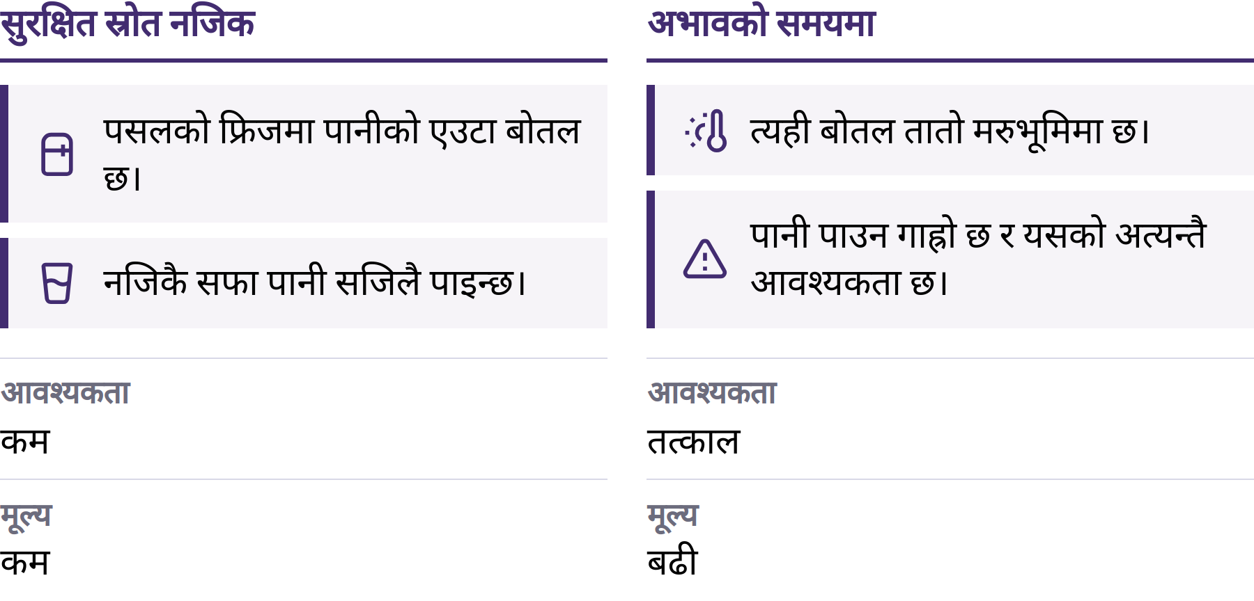

Slide 15

अवसर लागत
बिटकोइन डिप्लोमा · मोड्युल १

Slide 16
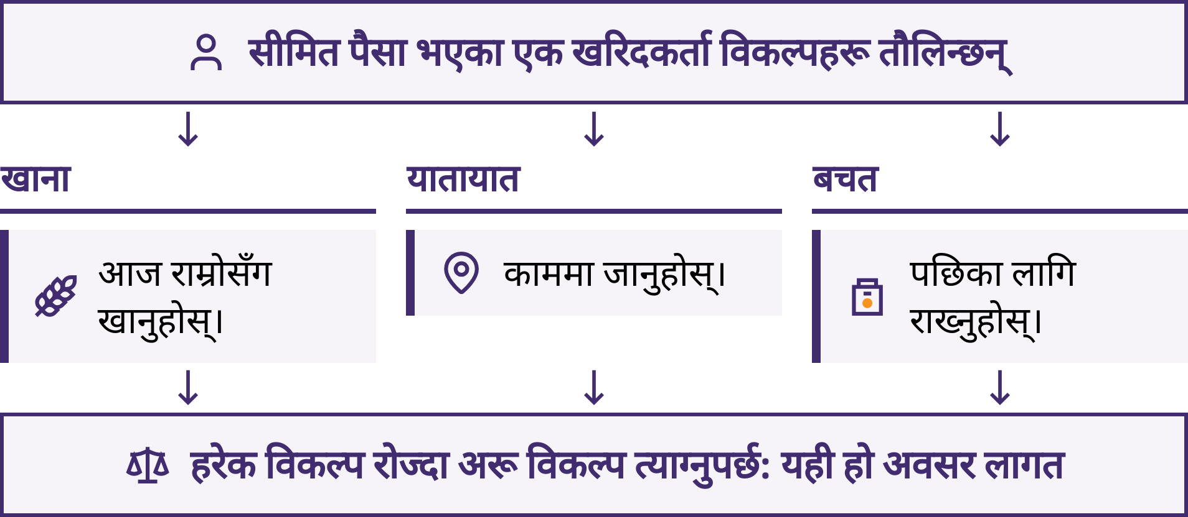

Slide 17
वस्तु विनिमयदेखि डिजिटल मुद्रासम्म
प्रत्यक्ष विनिमय, उपहार, दायित्व र ऋणका अभिलेख
वस्तु मुद्रा: अन्य उपयोग पनि भएका वस्तुहरू
मानकीकृत सिक्का: पहिचान; धातुको शुद्धता घटाइने सम्भावना
प्रतिनिधि कागजी मुद्रा: सटही गर्न मिल्ने दाबीहरू; जारीकर्ताप्रतिको विश्वास
बैंक र सरकारी मुद्रा: संस्थागत वाचाहरू
डिजिटल भुक्तानी: अभिलेख परिवर्तन गर्ने निर्देशनहरू
विभिन्न स्वरूपहरू एकै समयमा प्रचलनमा थिए; समाजहरूले एउटै क्रम अनुसरण गरेनन्। सुविधाले प्रायः जारीकर्ता र मध्यस्थहरूमाथिको निर्भरता ल्यायो।
बिटकोइन डिप्लोमा · मोड्युल १
Notes:
प्रतिनिधिमूलक कागजी मुद्रामा स्वर्ण मानक र त्यसअन्तर्गतका सटहीसम्बन्धी विविध नियमहरू व्याख्या गर्नुहोस्। कार्ड वा फोनले निर्देशनहरू पठाउँछ; त्यसमा पैसा हुँदैन। सामान्य बैंक निक्षेप भनेको बैंकले आफ्नो ग्राहकप्रति बहन गर्ने दायित्व हो।

Slide 18
फियाट मुद्रा
फियाट मुद्रा सरकारद्वारा अधिकृत मुद्रा हो, जसलाई सुनजस्ता कुनै वस्तुको निश्चित परिमाणसँग साट्न सकिँदैन।
केन्द्रीय बैंक: आधार मुद्रा, नीति, हिसाब फर्छ्योट
वाणिज्य बैंकहरू: निक्षेप, भुक्तानी, कर्जा
सरकार: कर, खर्च, कानुन
मानिस र व्यवसायहरू: काम, मूल्य, विनिमय
साझा स्वीकार्यता र सञ्जाल प्रभावहरू
सहज भुक्तानी र लचिलो कर्जाले संस्थागत निर्भरता ल्याउँछन्। आपूर्ति, पहुँच र नियमहरू परिवर्तन हुन सक्छन्; कानुनी रूपमा मान्य मुद्रासम्बन्धी नियमहरू क्षेत्राधिकारअनुसार फरक हुन्छन्।
बिटकोइन डिप्लोमा · मोड्युल १

Slide 19
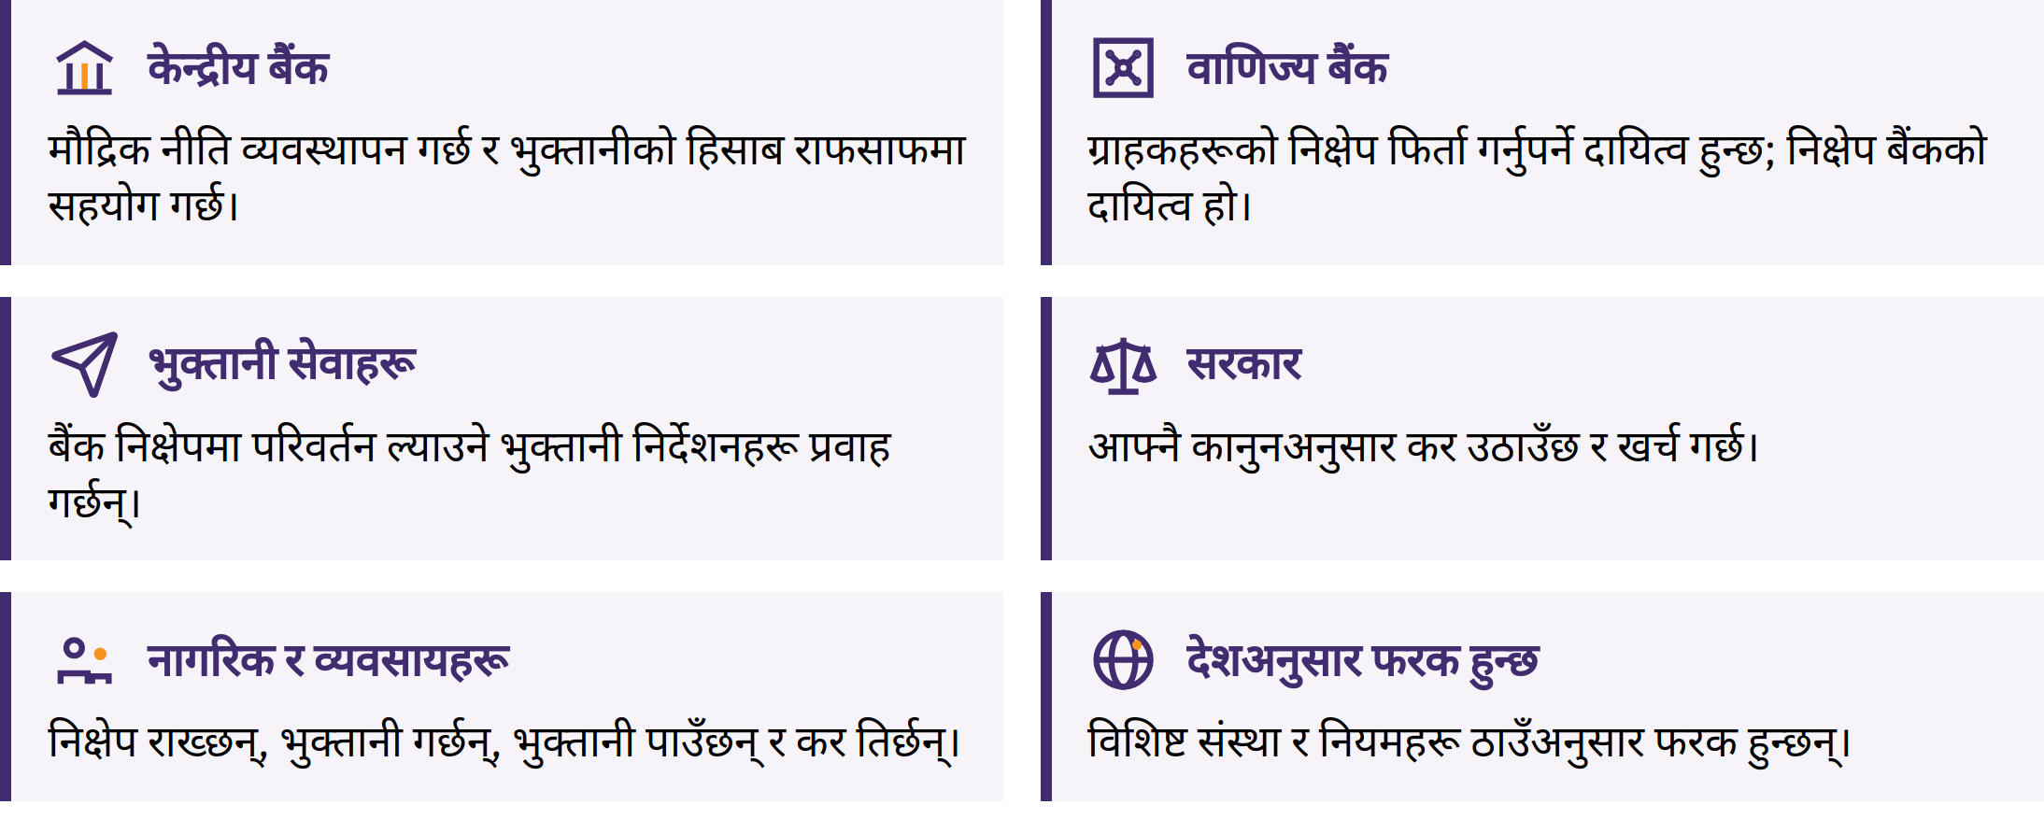

Slide 20

स्थानीय भुक्तानीको जाँच गर्नुहोस्
कुनै सामान्य भुक्तानी रोज्नुहोस्, वा काल्पनिक परिस्थिति प्रयोग गर्नुहोस्।
केका लागि भुक्तानी गरिँदै छ? हिसाब राख्ने एकाइको रूपमा कुन मुद्रा प्रयोग गरिएको छ?
प्राप्तकर्ताले यसलाई किन स्वीकार गर्छन्?
कुन संस्था, अभिलेख वा नियमहरूले यसलाई आधार दिन्छन्?
स्वीकार्यता वा विश्वास गुमेमा के गर्न कठिन हुन्छ?
बिटकोइन डिप्लोमा · मोड्युल १

Slide 21
आंशिक सञ्चिति बैंकिङ
बैंक निक्षेप: भुक्तानी गर्ने वाचाहरू
तत्काल उपलब्ध सञ्चितिका रूपमा केही अंश मात्र राखिन्छ
कर्जाले सामान्यतया नयाँ निक्षेप मुद्रा सिर्जना गर्छ
साँवा चुक्ता गर्दा निक्षेप मुद्रा घट्छ
पुँजी, तरलता, कर्जा जोखिम, वित्तीय स्रोत, नियमन र मागले कर्जा प्रवाहलाई सीमित गर्छन्
तरलता जोखिम: आज रकम झिक्नका लागि उपलब्ध रकम अत्यन्त कम हुनु।
दायित्व भुक्तानी क्षमताको जोखिम: सम्पत्तिको मूल्य दायित्वभन्दा कम हुनु।
धेरै निक्षेपकर्ताले एकैचोटि रकम झिक्न खोज्दा आफ्नो रकममा पहुँच कठिन हुन सक्छ। बीमा र केन्द्रीय बैंकले दिने कर्जाले त्रास कम गर्न सक्छन्, तर बीमाले समेट्ने दायरा र नियमहरू फरक हुन्छन्; सुरक्षाका उपायहरूले सबै जोखिम हटाउन सक्दैनन्।
बिटकोइन डिप्लोमा · मोड्युल १
Notes:
बैंकहरूले लागत र घाटा बेहोर्दै ब्याज र शुल्कबाट आम्दानी गर्छन्। सबै बैंकहरू असफल हुने अवस्थामा छन् वा कर्जा प्रवाहमा कुनै सीमा छैन भन्ने आशय नदिनुहोस्। बैंकको वाचा र भुक्तानी फर्छ्योटका लागि प्रयोग हुने सम्पत्तिमाथिको प्रत्यक्ष स्वामित्वबीचको भिन्नता स्पष्ट पार्नुहोस्।

Slide 22
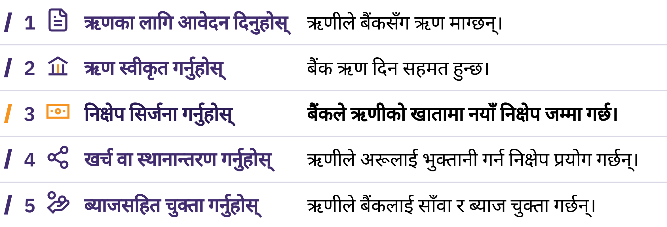

Slide 23
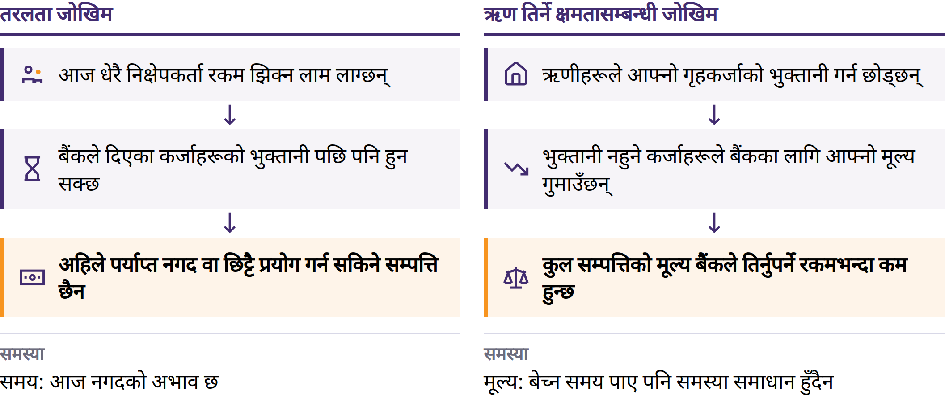

Slide 24

बिटकोइन डिप्लोमा · मोड्युल १

Slide 25

मुद्रास्फीति र क्रयशक्ति
मूल्य मुद्रास्फीति: सामान्य मूल्यस्तरमा निरन्तर वृद्धि
क्रयशक्ति: मुद्राको एक एकाइले किन्न सक्ने वस्तु तथा सेवा
उही वस्तुहरूको टोकरी: 100 → 110 मुद्रा एकाइ
आम्दानी वा बचत अपरिवर्तित हुँदा: कम क्रयशक्ति
आपूर्ति, माग, मुद्रा, कर, नियमन र लागतसँगै मुद्रा र कर्जाको विस्तारले पनि मुद्रास्फीतिमा योगदान पुर्‍याउन सक्छ। कुनै एउटा मूल्यमा भएको वृद्धि मात्र समग्र मुद्रास्फीतिको मापन होइन।
बिटकोइन डिप्लोमा · मोड्युल १

Slide 26
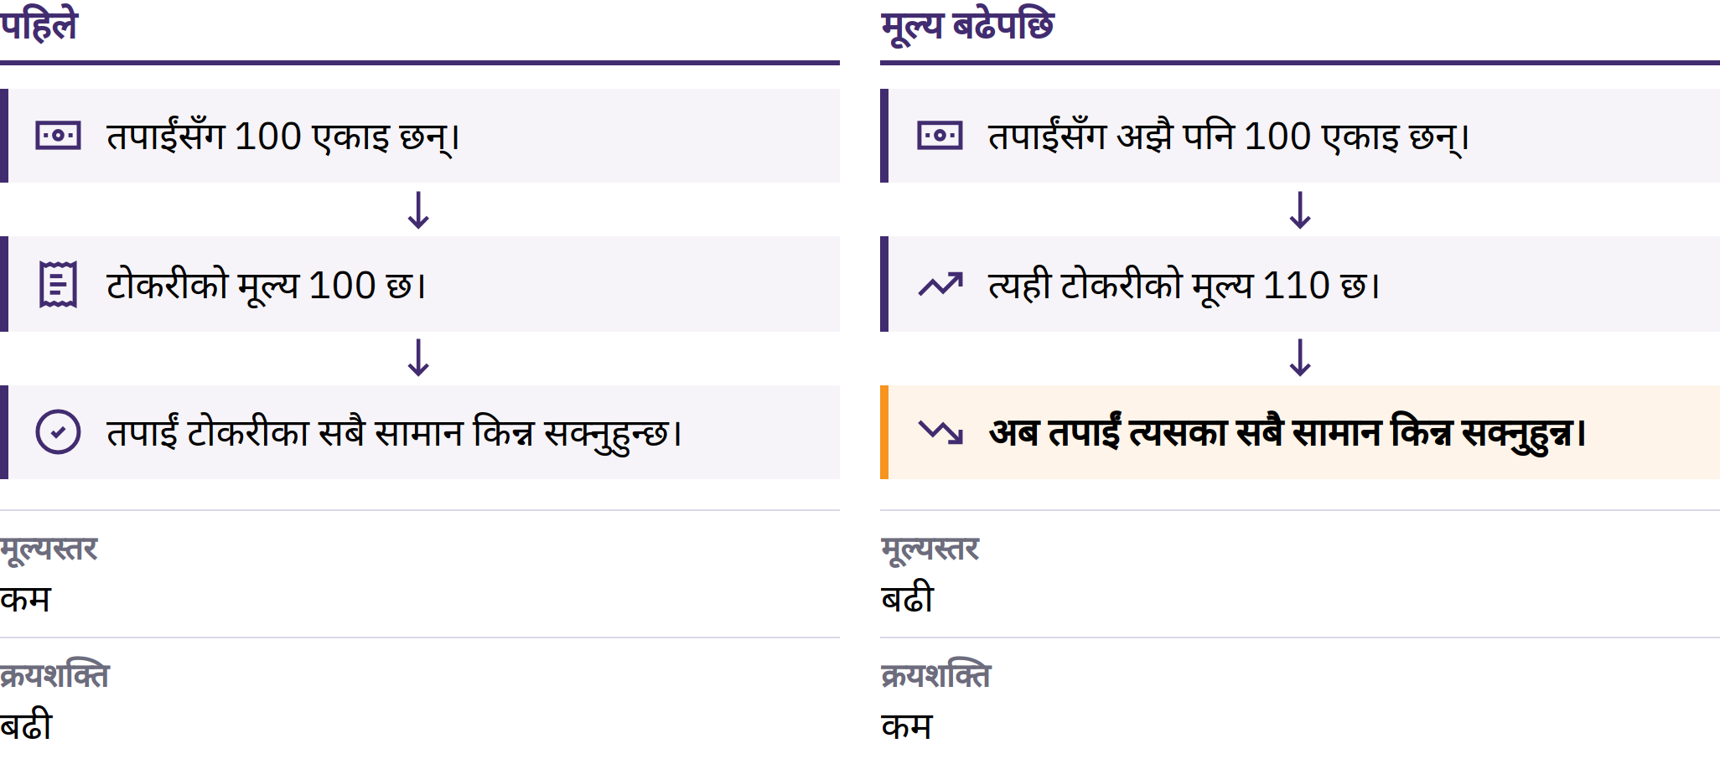

Slide 27
स्थानीय स्तरमा क्रयशक्तिको तुलना गर्नुहोस्
कुनै सामान्य वस्तु छान्नुहोस्; आजको मूल्य टिप्नुहोस्।
विगतको मूल्यसँग तुलना गर्नुहोस्; सम्भव भएमा भरपर्दो अभिलेख जाँच्नुहोस्।
के आम्दानी पनि उही दरमा परिवर्तन भयो? अरू के परिवर्तन भयो?
मुद्रास्फीतिको आधिकारिक मापन र त्यसमा समावेश वस्तु तथा सेवाहरूको डालोसँग तुलना गर्नुहोस्।
नगद राख्नेहरू, सम्पत्तिका मालिकहरू, ऋण लिनेहरू र ऋण दिनेहरूमा पर्ने प्रभाव फरक हुन्छ; ज्याला र मूल्य फरक गतिमा समायोजित हुन्छन्। तपाईंको खर्च मापनमा प्रयोग गरिएको डालोभन्दा फरक हुन सक्छ।
डालो वा विधि परिवर्तन हुँदैमा त्यो तथ्याङ्कको हेरफेर हो भन्ने हुँदैन; त्यसको व्याख्या जाँच्नुहोस् र परिवर्तनको अभिलेख राख्नुहोस्।
बिटकोइन डिप्लोमा · मोड्युल १

Slide 28
सञ्चित मुद्राका रूपमा अमेरिकी डलर
आरक्षित मुद्रा: अन्तर्राष्ट्रिय भुक्तानीका लागि राखिने मुद्रा
विश्वयुद्धहरू: आर्थिक र वित्तीय शक्तिमा परिवर्तन
१९४४: ब्रेटन वुड्स; मुद्राहरू डलरसँग र डलर सुनसँग जोडिए
१९७१: डलरलाई सुनमा साट्न सकिने आधिकारिक व्यवस्था अन्त्य भयो
स्थापित व्यापार, अर्थतन्त्रको आकार र गहिराइ भएका वित्तीय बजारहरू
आरक्षित मुद्राहरूको हिस्सेदारी बदलिन सक्छ; केन्द्रीय बैंकहरूले अन्य मुद्राहरू पनि राख्छन्।
बिटकोइन डिप्लोमा · मोड्युल १

Slide 29
बचत र मूल्य सञ्चयका विकल्पहरू
बहुमूल्य धातुहरू: भौतिक स्वामित्व; भण्डारण र प्रमाणीकरण खर्च
घरजग्गा: उपयोगी सम्पत्ति; लगानी सुरु गर्न उच्च लागत, मर्मतसम्भार, एक ठाउँबाट अर्को ठाउँमा सार्न कठिन
शेयरहरू: उत्पादनशील स्वामित्व; व्यवसाय, बजार र अभिरक्षासम्बन्धी जोखिमहरू
अन्य विकल्पहरू: विदेशी मुद्रा, ऋणपत्र, व्यवसाय, औजार, शिक्षा
कुनै सम्पत्तिले स्वतः पैसाका सबै कार्यहरू पूरा गर्दैन। कुनै पनि सम्पत्तिले हरेक परिस्थितिमा क्रयशक्तिको ग्यारेन्टी गर्दैन।
करले लागत र लाभ बदल्न सक्छ; नियमहरू फरक हुन्छन् र परिवर्तन भइरहन्छन्। यस पाठ्यक्रमले करसम्बन्धी कुनै सल्लाह दिँदैन।
बिटकोइन डिप्लोमा · मोड्युल १

Slide 30
केन्द्रीय बैंक डिजिटल मुद्राहरू (CBDCs)
CBDC भनेको केन्द्रीय बैंकको दायित्वका रूपमा जारी गरिने डिजिटल फियाट मुद्रा हो: यसको धारकले केन्द्रीय बैंकबाट भुक्तानी पाउने दाबी।
नगद र वाणिज्य बैंकका निक्षेपभन्दा फरक
भुक्तानी फर्छ्योट वा पहुँचमा सम्भावित लाभहरू
सम्भावित निगरानी, प्रतिबन्धहरू र पहिचानसँगको सम्बन्ध
केन्द्रीकृत निष्कासन र मौद्रिक नीति कायम रहन्छन्
डिजाइनहरू फरक हुन्छन्। डिजिटल हुनुको अर्थ स्वतः विकेन्द्रीकृत, सीमित आपूर्ति भएको, गोपनीय वा स्वतन्त्र रूपमा प्रमाणित गर्न सकिने हुनु होइन।
जाँच गर्नुहोस्
यसलाई कसले जारी गर्छ, कसले प्रयोग गर्न सक्छ, के-कस्ता तथ्याङ्क सङ्कलन गरिन्छन्, र कसले भुक्तानी रोक्न वा नियमहरू परिवर्तन गर्न सक्छ? अफलाइन हुँदा के हुन्छ, र के-कस्ता कानुनी सुरक्षाहरू छन्?
बिटकोइन डिप्लोमा · मोड्युल १

Slide 31
पुनरावलोकन: पैसाको प्रणाली कसरी विफल हुन सक्छ?
मुख्य सिकाइहरू
पैसाले समयसँगै विनिमय, मूल्य र मूल्यवान्‌ताको समन्वय गर्छ
कार्य र गुणहरूले तुलना गर्न सघाउँछन्
सुविधाका लागि विश्वास, नियन्त्रण र पहुँचमा केही सम्झौता गर्नुपर्छ
आपूर्ति, बैंकिङ जोखिम र मुद्रास्फीतिले मानिसहरूलाई फरक-फरक असर पार्छन्
वैकल्पिक व्यवस्था र केन्द्रीय बैंकका डिजिटल मुद्राहरूको पनि सावधानीपूर्वक मूल्याङ्कन गर्नुपर्छ
तपाईंको पैसालाई केले उपयोगी बनाउँछ, र कुन नियमहरू तपाईंले विश्वास गर्ने संस्थाहरूमा निर्भर हुन्छन्?
एकछिन मनन गरौँ
पैसाबारे तपाईंले पहिले नसोधेको तर अहिले सोध्ने एउटा प्रश्न के हो?
बिटकोइन डिप्लोमा · मोड्युल १

Slide 32

मोड्युल २
बिटक्वाइनले कसरी काम गर्छ
समाधान: बिटक्वाइन किन सिर्जना गरियो, र यसले कसरी जवाफ दिन्छ?

Slide 33

बिटक्वाइन किन सिर्जना गरियो
डिजिटल भुक्तानीहरू पहिलेदेखि नै अस्तित्वमा थिए
केन्द्रीय खाताबही सञ्चालकहरू: अनुमति, डेटा, शुल्क र विफलताका जोखिमहरू
प्रतिलिपि बनाउन सकिने डेटा: दोहोरो खर्चको समस्या
बिटक्वाइन: केन्द्रीय खाताबही सञ्चालकबिनाको साझा भुक्तानी इतिहास
बिटक्वाइनले निष्कासन र हिसाब राफसाफमा केन्द्रीय निकायमाथिको भरोसा घटाउँछ; यसले सबै भरोसा वा जोखिम हटाउँदैन।
बिटक्वाइन: सञ्जाल र प्रोटोकल · बिटक्वाइन: सम्पत्ति · BTC: परिमाण जनाउने संक्षिप्त रूप
बिटकोइन डिप्लोमा · मोड्युल २

Slide 34
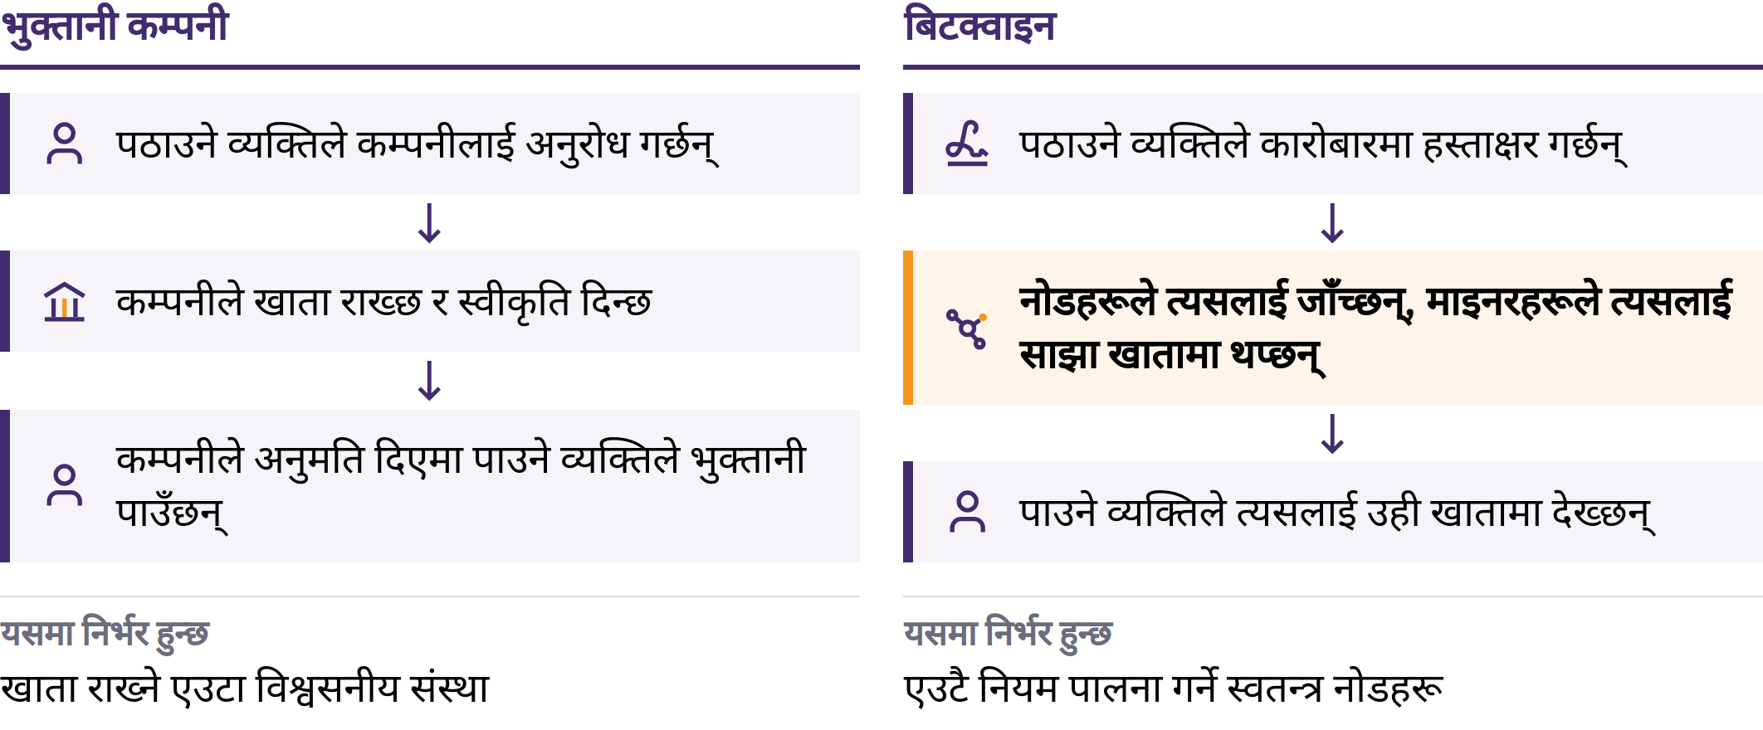

Slide 35
डिजिटल र विकेन्द्रीकृत मुद्राको खोजी
साइफरपङ्कहरू: गुप्तलेखनमार्फत गोपनीयता र स्वतन्त्रता
इन्क्रिप्सन: सन्देशको गोपनीयता सुरक्षित राख्छ
डिजिटल हस्ताक्षरहरू: गोप्य कुञ्जी नखुलाई अधिकारप्राप्त भएको प्रमाणित गर्छन्
लक्ष्य: कुनै एकल जारीकर्ता, सर्भर वा प्रशासक नहुनु
पहेलीका पहिलेका टुक्राहरू
DigiCash: गोपनीय भुक्तानीहरू; केन्द्रीय कम्पनीमाथिको निर्भरता
Hashcash: दुरुपयोग रोक्न गणनात्मक लागत
Bit Gold, b-money, RPoW: दुर्लभतामा आधारित मूल्यसम्बन्धी प्रस्ताव र प्रयोगहरू
BitTorrent: व्यक्ति-व्यक्तिबीच सूचना आदानप्रदान, पैसा होइन
बिटकोइन डिप्लोमा · मोड्युल २

Slide 36

प्रारम्भिक डिजिटल मुद्रा र दोहोरो
खर्च
दोहोरो खर्च भनेको एउटै डिजिटल एकाइ दुई जना प्रापकलाई पठाउने प्रयास हो।
केन्द्रीय डाटाबेस: एक विश्वसनीय निर्णयकर्ता
बिटकोइन: पियर-टु-पियर प्रसारण र हस्ताक्षरहरू
माइनरहरू: ब्लकहरू र कार्यको प्रमाण
नोडहरू: स्वतन्त्र प्रमाणीकरण
साझा अभिलेख: सबैभन्दा बढी सञ्चित कार्य भएको वैध इतिहास
बिटकोइन डिप्लोमा · मोड्युल २
Notes:
पाँच भागमा विभाजित उत्तरलाई एकअर्कासँग जोडेर राख्नुहोस्। पहिलेका प्रस्तावहरूले केही अंशहरू उपलब्ध गराएका थिए; ती प्रत्येक आफैँमा पूर्ण विकेन्द्रीकृत मुद्रा थिए भन्ने आशय नदिनुहोस्।

Slide 37
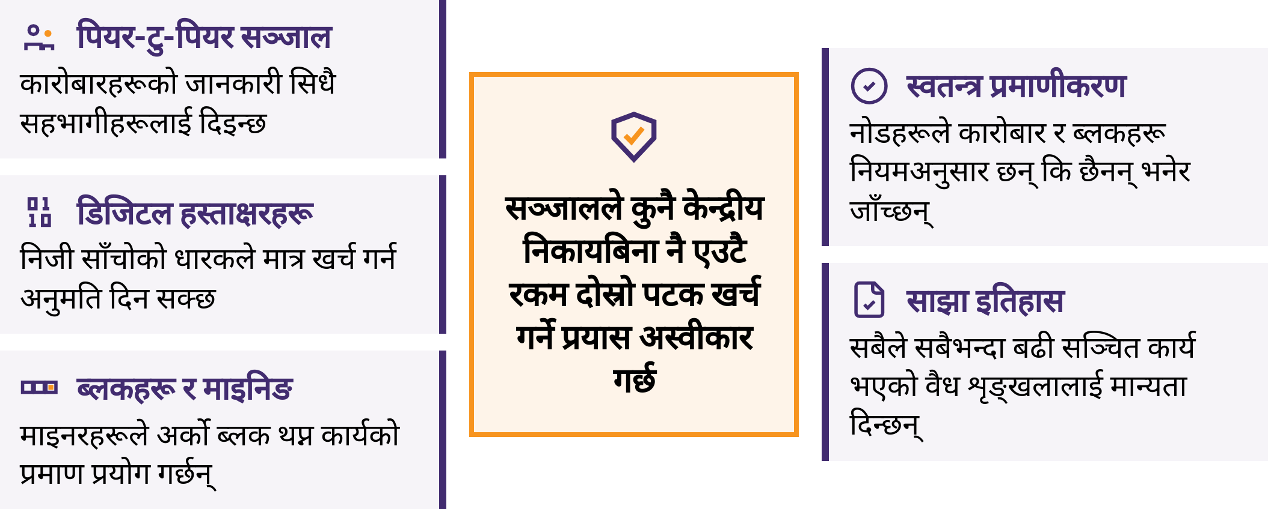

Slide 38

डिजिटल दुर्लभता र प्रमाणित गर्न
सकिने आपूर्ति
वैध एकाइहरूलाई अवैध प्रतिलिपिहरूबाट छुट्याइन्छ
दोहोरो खर्च अस्वीकार गरिन्छ
सार्वजनिक कारोबार इतिहास र हस्ताक्षरहरू
कार्यको प्रमाण र नियमहरूको स्वतन्त्र जाँच
विकेन्द्रीकरण र प्रमाणीकरणसँग जोडिएको आपूर्ति सीमा
आपूर्तिबारे लिखित दाबी मात्र पर्याप्त हुँदैन: त्यसलाई कसले प्रमाणित गर्न सक्छ, र कसले परिवर्तन गर्न सक्छ?
बिटकोइन डिप्लोमा · मोड्युल २

Slide 39
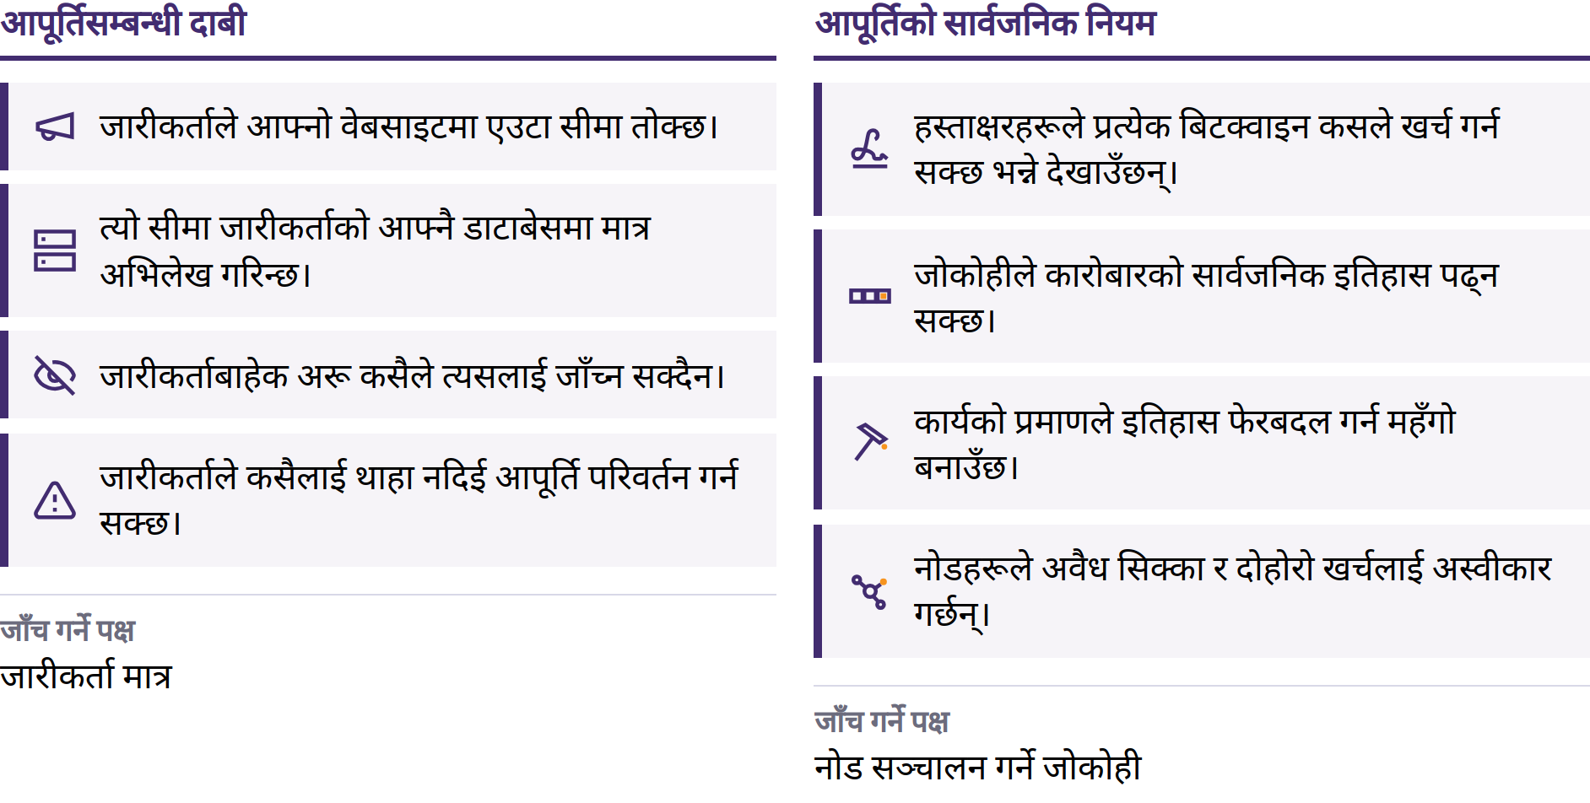

Slide 40
ब्लकचेन: बिटक्वाइनको सार्वजनिक खाता-बही
प्रतिलिपि बनाइएको सार्वजनिक कारोबार अभिलेख
जोडिएका ब्लकहरू; स्वतन्त्र रूपमा जाँचिएका प्रतिलिपिहरू
सबैभन्दा बढी सञ्चित कार्यको प्रमाण भएको वैध शृङ्खला
औसतमा लगभग हरेक दश मिनेटमा एउटा नयाँ ब्लक
इतिहास पुनर्लेखन गर्न काम फेरि गर्नुपर्छ र हालको शृङ्खलालाई भेट्टाउनुपर्छ। यो खर्चिलो हुन्छ, साँच्चिकै असम्भव भने होइन; अस्थायी रूपमा प्रतिस्पर्धी इतिहासहरू र पुनर्गठनहरू हुन सक्छन्।
बिटकोइन डिप्लोमा · मोड्युल २

Slide 41

विकेन्द्रीकरण
खुला स्रोत सफ्टवेयर र प्रोटोकलमा खुला सहभागिता
स्वतन्त्र नोडहरूले प्रमाणीकरण गर्छन्; माइनरहरूले ब्लकहरू प्रस्ताव गर्छन्
नियम परिवर्तनहरू स्वैच्छिक स्वीकारमा निर्भर हुन्छन्
कुनै एक सहभागीले सबैका लागि नियमहरू परिवर्तन गर्न सक्दैन
प्रभाव र स्रोतसाधन असमान छन्; ठूला सेवाहरूले निर्भरता सिर्जना गर्न सक्छन्। समन्वय ढिलो हुन सक्छ, र नेटवर्कमा कुनै केन्द्रीय सहायता केन्द्र छैन।
बिटकोइन डिप्लोमा · मोड्युल २

Slide 42
डिजिटल हस्ताक्षर र पियर-टु-पियर स्थानान्तरण
वालेटले हस्ताक्षर गर्न निजी कुञ्जी प्रयोग गर्छ
नेटवर्कले कुञ्जी थाहा नपाई प्रमाणीकरण गर्छ
हस्ताक्षर गरिएको कारोबार सहभागीहरूमार्फत प्रसारण हुन्छ
कुनै केन्द्रीय बिटक्वाइन सञ्चालकले सदस्यता वा भुक्तानी स्वीकृत गर्दैन
निजी कुञ्जी प्राप्त गर्ने जोसुकैले सामान्यतया रकम खर्च गर्न सक्छ। पहुँच गुमाउँदा रकम सदाका लागि गुम्न सक्छ।
मध्यस्थ सेवाहरू ऐच्छिक नै रहन्छन्; कुनै एउटा रोज्दा त्यसका सम्पत्ति जिम्मामा राख्ने नियम र जोखिमहरू पनि थपिन्छन्। गलत ठेगानामा गरिएको वैध भुक्तानी सामान्यतया उल्टाउन सकिँदैन।
बिटकोइन डिप्लोमा · मोड्युल २

Slide 43
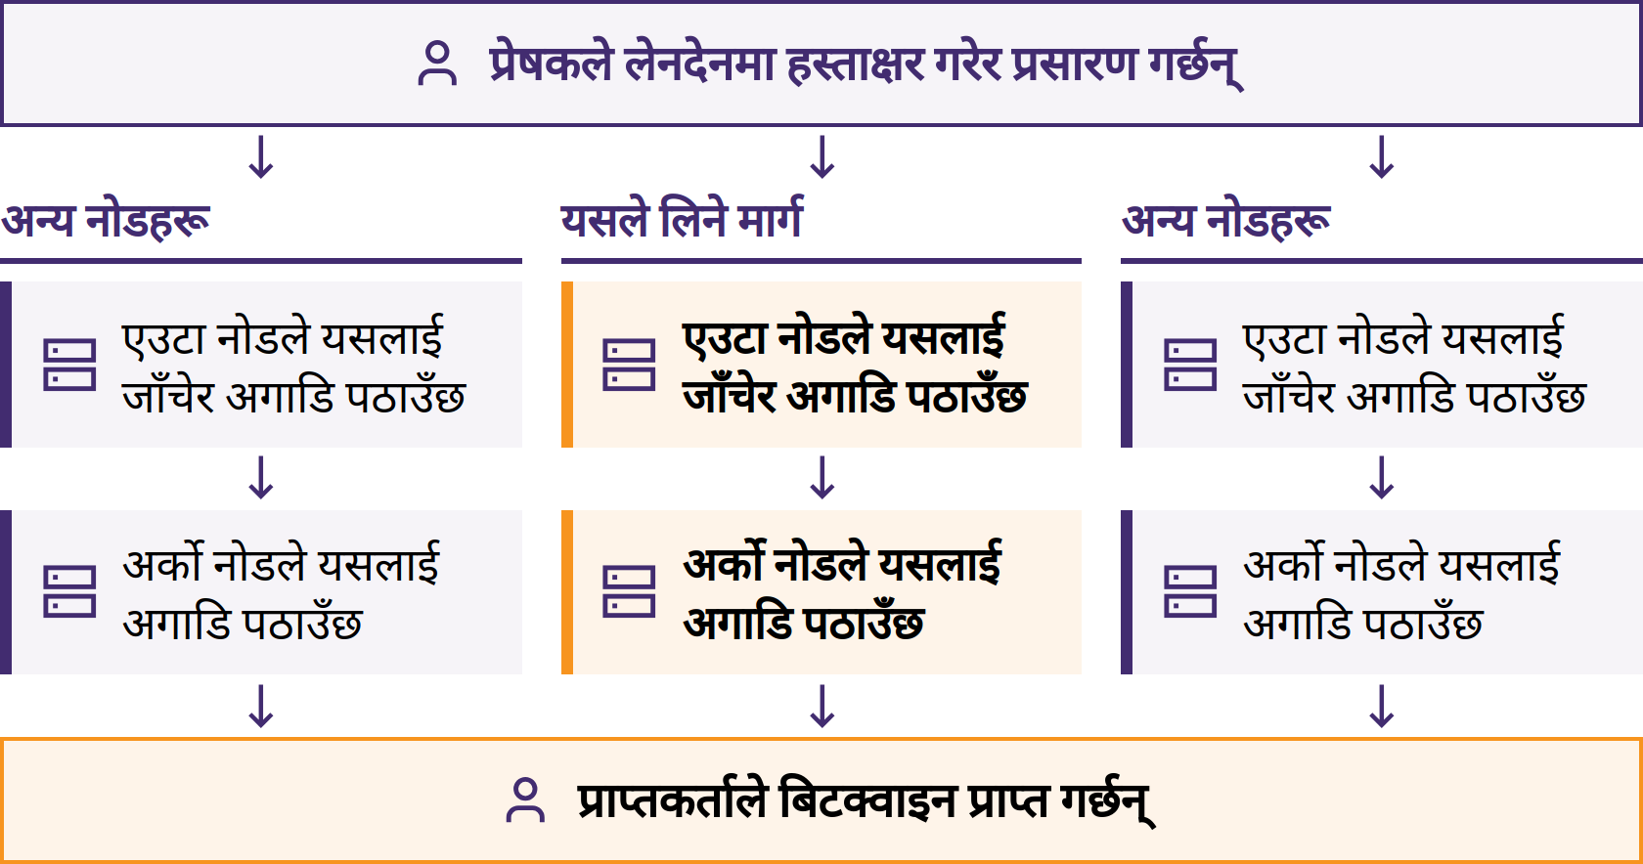

Slide 44
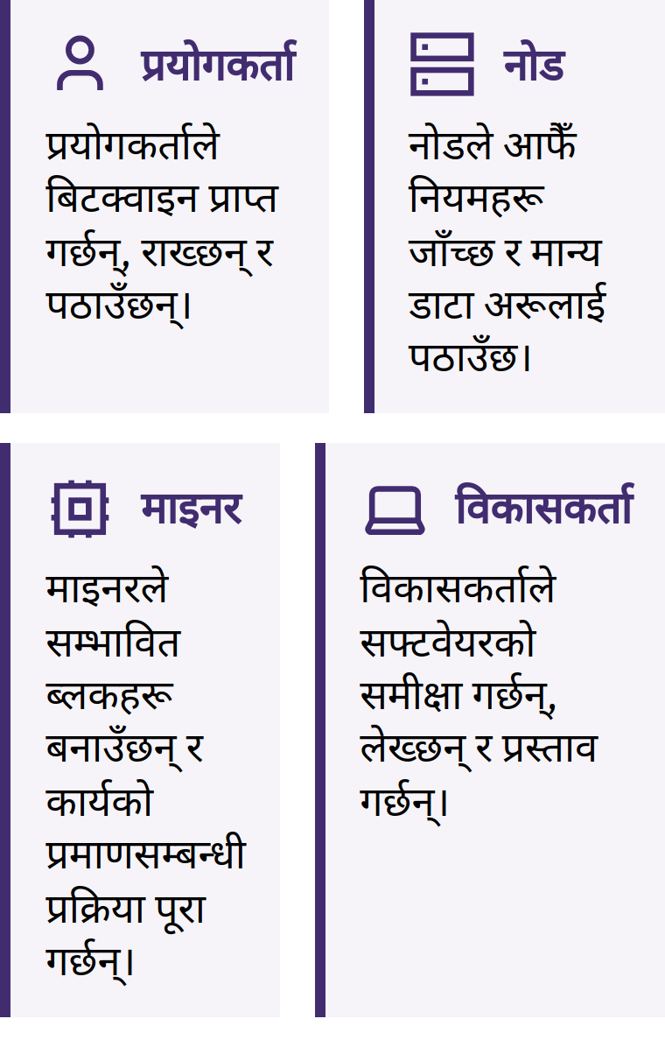

बिटकोइन डिप्लोमा · मोड्युल २

Slide 45
प्रयोगकर्ताहरू, नोडहरू, माइनरहरू र विकासकर्ताहरू
माइनरहरूले अवैध ब्लकहरूलाई इमानदार नोडहरूले स्वीकार गर्ने बनाउन सक्दैनन्। विकासकर्ताहरूले सफ्टवेयर अपनाउन बाध्य पार्न सक्दैनन्। एउटै व्यक्तिले धेरै भूमिका निर्वाह गर्न सक्छ।
तत्काल प्रश्न
नोडले कारोबारहरू किन प्रमाणित गर्छ? यसले जाँच गर्ने एउटा नियम बताउनुहोस्।
बिटकोइन डिप्लोमा · मोड्युल २

Slide 46

कार्यको प्रमाण
प्रस्तावित ब्लक → दोहोर्‍याएर ह्यासिङ → मान्य नतिजा
खर्चिलो गणना र ऊर्जा; छिटो प्रमाणीकरण
मान्य ब्लक प्रसारण गरिन्छ र नोडहरूले जाँच गर्छन्
औसतमा दस मिनेटमा एउटा ब्लक बन्ने गरी लक्ष्य समायोजन हुन्छ
सञ्चित कार्यले पुनर्लेखनलाई खर्चिलो बनाउँछ
माइनिङले कारोबारको क्रम सुरक्षित गर्छ; यसले बाह्य समीकरणहरू समाधान गर्दैन। ऊर्जाको स्रोत, प्रयोग, सुरक्षासम्बन्धी लाभ र विकल्पहरूको मूल्याङ्कन गर्नुहोस्।
बिटकोइन डिप्लोमा · मोड्युल २

Slide 47
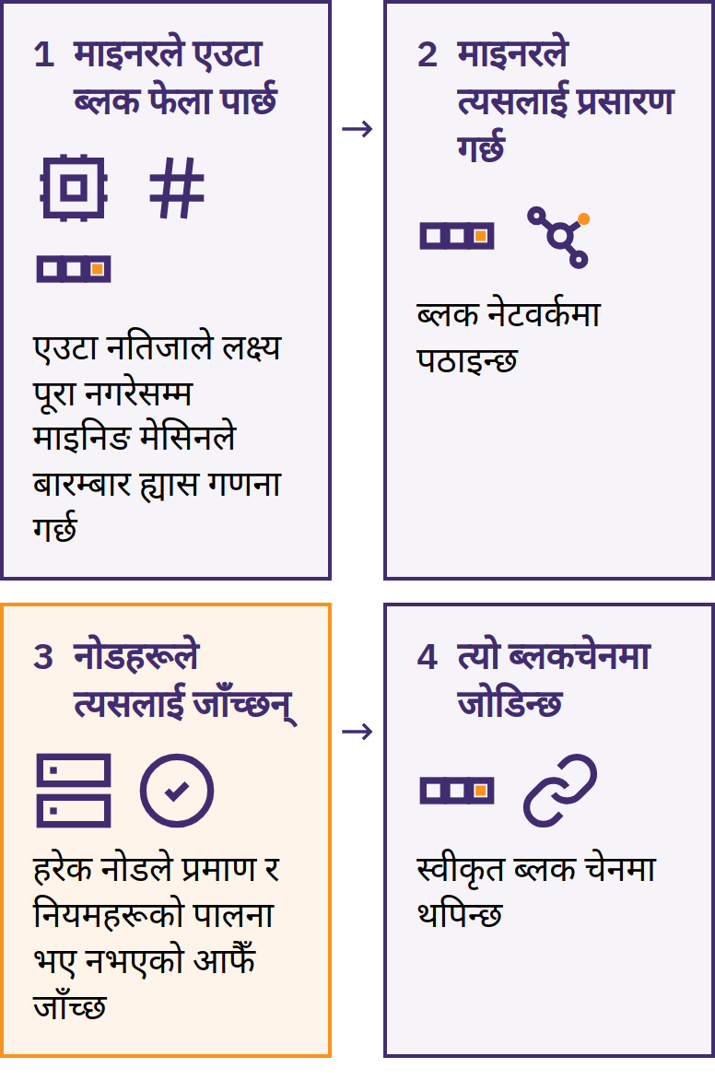

बिटकोइन डिप्लोमा · मोड्युल २

Slide 48

सीमित आपूर्ति
अधिकतम: 21 मिलियन BTC सार्वजनिक नियमहरूअनुसार
नयाँ निष्कासन: ब्लक अनुदान
हाल्भिङ: हरेक 2,10,000 ब्लकमा, करिब चार वर्षमा
अनुदान: 50 → 25 → 12.5 → 6.25 → 3.125 BTC
शुल्क नयाँ निष्कासनबाट अलग हुन्छ
नोडहरूले सीमाभन्दा बढी निष्कासनलाई अस्वीकार गर्छन्; सहभागीहरूले सीमा लागू गरिरहेसम्म यो कायम रहन्छ। सीमित आपूर्तिले मूल्य बढ्ने ग्यारेन्टी गर्दैन।
बिटकोइन डिप्लोमा · मोड्युल २
Notes:
केही बिटक्वाइन पहुँचबाहिर हुन सक्छन् वा बिक्रीका लागि उपलब्ध नहुन सक्छन्।

Slide 49
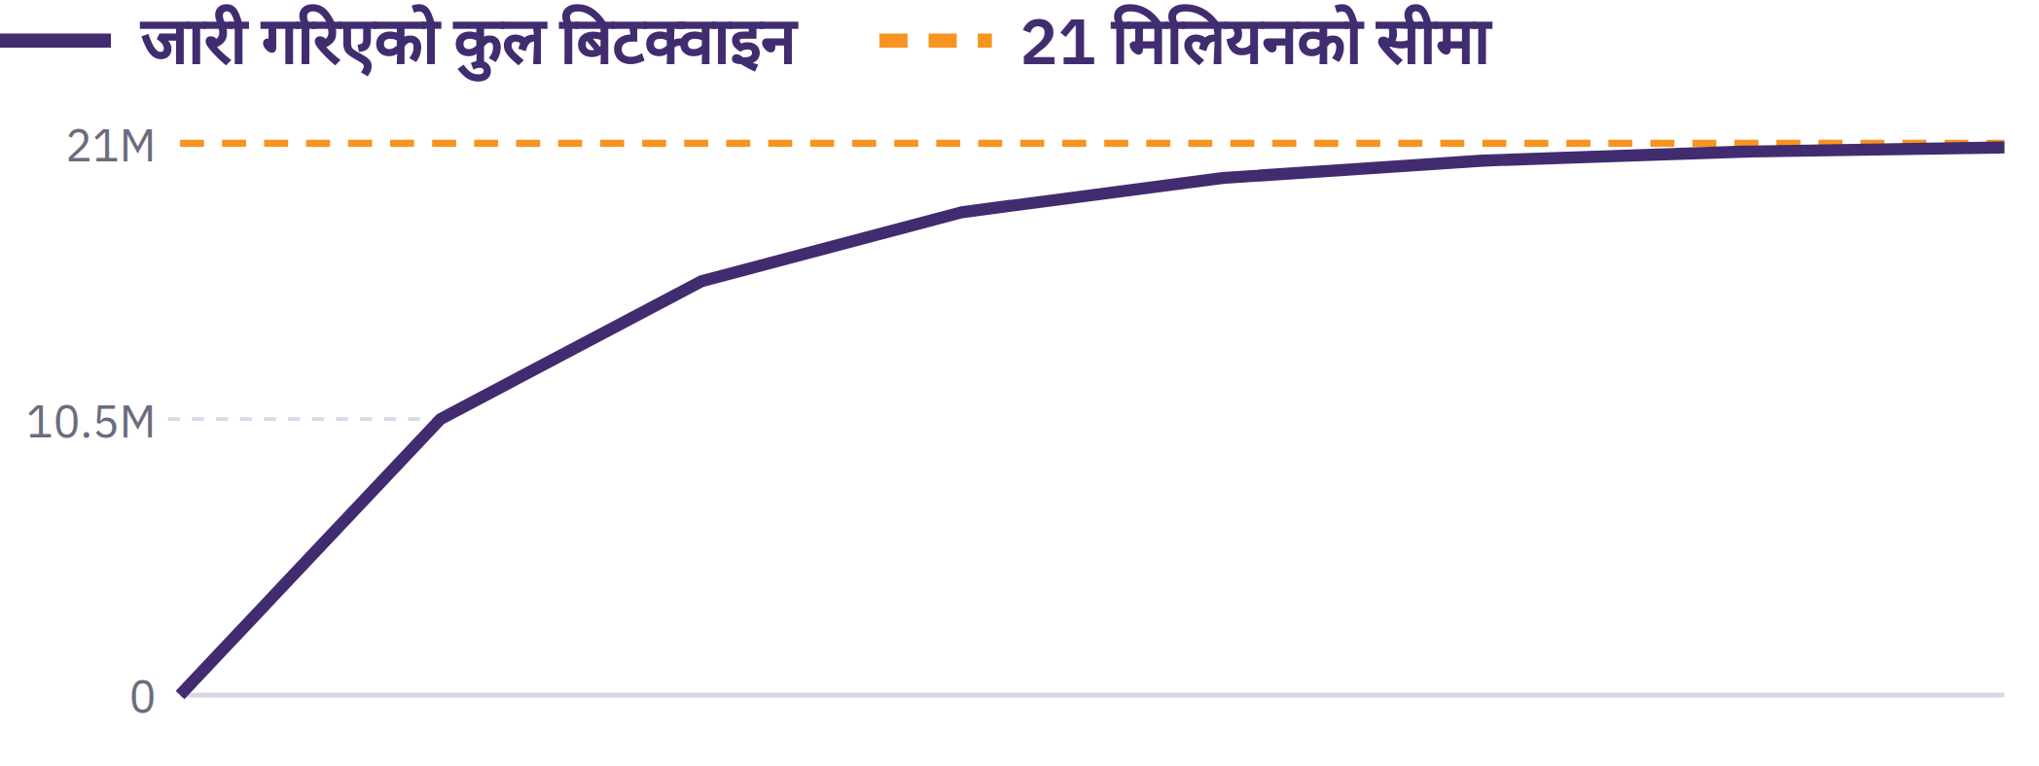

Slide 50
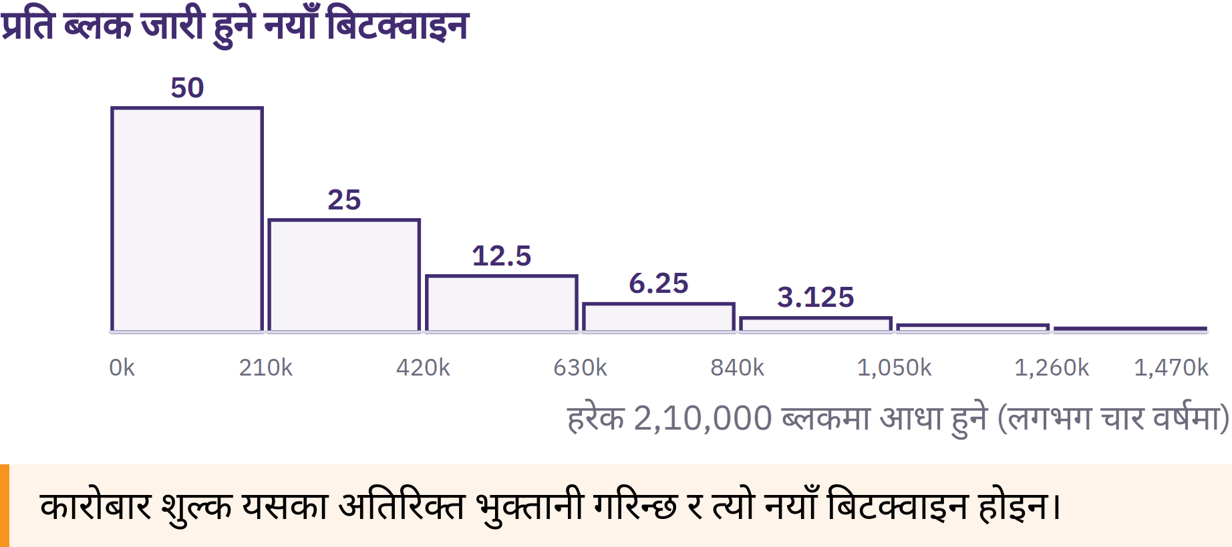

Slide 51

सतोशीहरू र एकाइ पूर्वाग्रह
१ BTC = १०,००,००,००० स्याट्स
०.००१ BTC = १,००,००० स्याट्स
१ स्याट = ०.०००००००१ BTC
एक पूरै बिटक्वाइन आवश्यक पर्दैन
एकाइप्रतिको पूर्वाग्रह: प्रति पूर्ण एकाइको मूल्य कम हुँदैमा त्यो बढी लाभदायक छ भन्ने प्रमाणित हुँदैन। कुल आपूर्तिमा त्यसको हिस्सा, संलग्न मूल्य र जोखिमहरूको तुलना गर्नुहोस्।
आफ्नो बुझाइ देखाउनुहोस्
०.०१ BTC मा कति स्याट्स हुन्छन्? कसैले एक पूरै बिटक्वाइनभन्दा कम परिमाण पनि किन प्रयोग गर्न सक्छ?
बिटकोइन डिप्लोमा · मोड्युल २
Notes:
विद्यार्थीहरूलाई रूपान्तरण आफैँ गर्न दिनुहोस्; उत्तरमाला देखिने गरी नराख्नुहोस्।

Slide 52
सुदृढ डिजिटल मुद्राका रूपमा बिटक्वाइन
टिकाउ खाता-बही; पहुँच कुञ्जीहरूमा निर्भर हुन्छ
सजिलै लैजान र साना एकाइमा विभाजन गर्न सकिने; स्थानान्तरणका लागि सञ्चार आवश्यक हुन्छ
सार्वजनिक रूपमा ज्ञात सीमितता र पुष्टि गर्न सकिने नियमहरू
सेवाहरूले सार्वजनिक कारोबार इतिहासलाई कसरी लिन्छन् भन्ने कुराले एकाइहरूको आपसी विनिमेयतालाई असर पार्न सक्छ
स्वीकार्यता ठाउँअनुसार फरक हुन्छ
तीन कार्यहरू
मूल्य सञ्चयको साधन: पूर्वानुमान गर्न सकिने आपूर्ति; अस्थिर मूल्य
विनिमयको माध्यम: प्रत्यक्ष स्थानान्तरण; फरक-फरक शुल्क र स्वीकार्यता
लेखाको एकाइ: BTC वा स्याट्स; धेरै वस्तुको मूल्य फियाट मुद्रामा तोकिन्छ
“सुदृढ मुद्रा” भनिनु उल्लिखित मापदण्डहरूमा निर्भर हुन्छ। एउटै मापदण्ड प्रयोग गरेर विकल्पहरूको तुलना गर्नुहोस्।
बिटकोइन डिप्लोमा · मोड्युल २

Slide 53
बिटक्वाइन, स्टेबलक्वाइन र अन्य क्रिप्टो-सम्पत्तिहरू
बिटकोइन: सार्वजनिक निष्कासन नियमहरू; कुनै केन्द्रीय निष्कासनकर्ता छैन
स्टेबलकोइनहरू: सन्दर्भ मूल्य कायम राख्ने लक्ष्य; सञ्चिति, संयन्त्रहरू, वा सटहीका दाबीहरू
अन्य क्रिप्टो-सम्पत्तिहरू: फरक नेटवर्कहरू, निष्कासन, नियन्त्रण, र उद्देश्यहरू
कुनै फोर्कको कोडको इतिहास बिटकोइनसँग साझा हुँदैमा त्यसले बिटकोइनको नेटवर्क वा सुरक्षा पाउँदैन
तुलना गर्नुहोस्: निष्कासनमाथिको नियन्त्रण, स्वतन्त्र प्रमाणीकरण, साँचोमाथिको नियन्त्रण, र कारोबारका प्रतिपक्षहरू।
यो तुलनाले बिटकोइनलाई स्पष्ट पार्छ; यसले कुनै पनि सम्पत्ति प्राप्त गर्न, कारोबार गर्न, वा प्रवर्द्धन गर्न सिफारिस गर्दैन।
बिटकोइन डिप्लोमा · मोड्युल २

Slide 54
फरक डिजाइनहरू, फरक जोखिमहरू
बिटकोइन: मूल्यमा उतारचढाव, साँचो हराउने जोखिम, भुक्तानीको अपरिवर्तनीयता, शुल्क, सार्वजनिक अभिलेखहरू
स्टेबलकोइनहरू: तोकिएको मूल्यसँगको सम्बन्ध टुट्नु, सञ्चित सम्पत्ति, सटही, रोक्का, र कारोबारका प्रतिपक्षहरू
अन्य क्रिप्टो-सम्पत्तिहरू: नियम परिवर्तन, सीमित पक्षहरूमा केन्द्रित प्रभाव, सफ्टवेयरका त्रुटिहरू, ह्याकहरू, र ब्लकचेनहरू जोड्ने ब्रिजहरू
सेवाहरू: विभिन्न श्रेणीहरूमा सम्पत्तिको जिम्मा, सेवा विफलता, पहुँच, र कानुनी जोखिमहरू
परिचित कारोबार सङ्केत, स्थिर देखिने मूल्य, वा आकर्षक रूपमा बनाइएको एपले सुरक्षाको प्रमाण दिँदैन। टोकनहरूले स्वतः कम्पनीको स्वामित्व, आम्दानी, वा सटहीको अधिकार प्रदान गर्दैनन्।
बिटकोइन डिप्लोमा · मोड्युल २

Slide 55
सिकाइ भनेको कारोबार वा प्रचार होइन
व्याख्या गर्नुहोस्, प्रश्न गर्नुहोस्, तुलना गर्नुहोस् र प्रमाणित गर्नुहोस्
सट्टेबाजी: मूल्य जोखिम, प्लेटफर्म जोखिम र दबाब
प्रवर्द्धन: स्वार्थ बाझिने सम्भावना
किन्न, बेच्न वा राखिराख्न कुनै निर्देशन छैन
स्थानीय मूल्यको जाँच
बजार मूल्य, स्थानीय स्वीकार्यता र व्यक्तिगत रुचि वा पूर्वाग्रहलाई छुट्टाछुट्टै हेर्नुहोस्।
बिटकोइन डिप्लोमा · मोड्युल २

Slide 56
बिटक्वाइनको उत्पत्तिको समयरेखा
Satoshi Nakamoto एउटा छद्मनाम हो; यसका सर्जक वा सर्जकहरू अझै अज्ञात छन्। अरूले स्थायी केन्द्रीय नेतृत्वबिना नै खुला-स्रोत सञ्जाललाई निरन्तरता दिए।
यसको उत्पत्तिको कथासँगै यसको संरचना र सञ्चालनको पनि मूल्याङ्कन गर्नुहोस्।
बिटकोइन डिप्लोमा · मोड्युल २

Slide 57
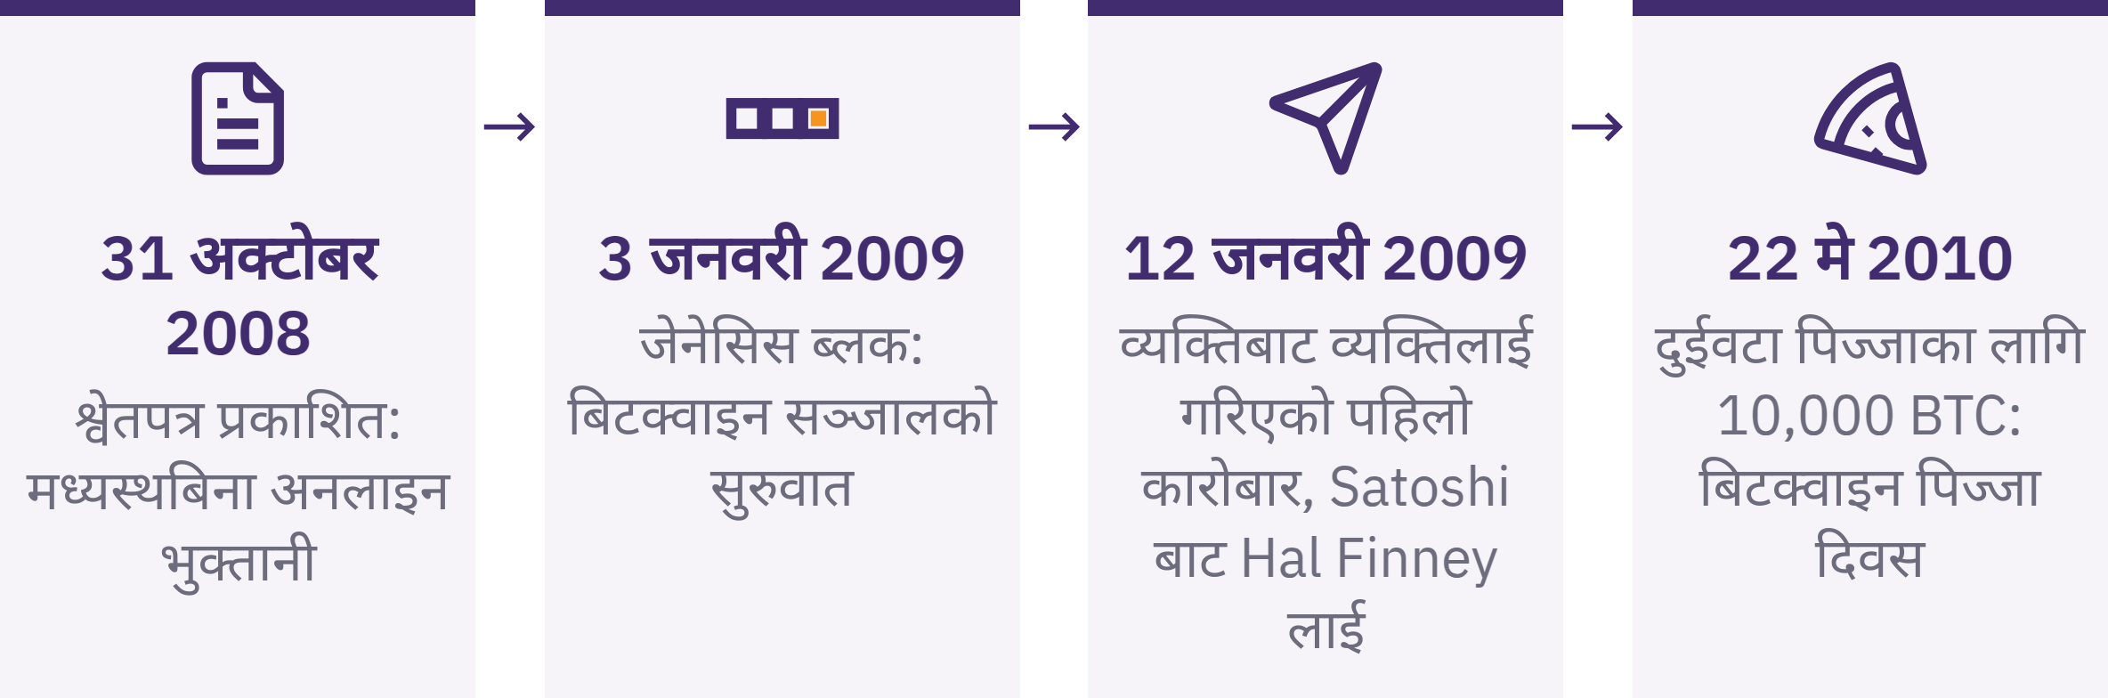

Slide 58
सशक्तीकरण, जोखिम र जिम्मेवारी
कुञ्जीहरू मार्फत प्रत्यक्ष नियन्त्रण
सार्वजनिक नियमहरू र स्वतन्त्र प्रमाणीकरण
विश्वव्यापी पियर-टु-पियर स्थानान्तरण
ब्याकअप, भुक्तानी जाँच र पुनःप्राप्तिको योजना
मूल्यमा उतारचढाव, सार्वजनिक अभिलेख, शुल्क र सीमित स्वीकार्यता
कुनै पनि कम्पनीले हराएको सीड फ्रेज पुनःप्राप्त गर्न सक्दैन। उल्लेखनीय रकम स्थानान्तरण गर्नुअघि गोप्य जानकारी नखुलाई सहयोग माग्नुहोस्।
व्यक्तिगत जिम्मेवारीमा शिक्षा, सहकर्मी समीक्षा, कार्यविधि र साना परीक्षणहरू समावेश हुन सक्छन्।
बिटकोइन डिप्लोमा · मोड्युल २

Slide 59
पुनरावलोकन: बिटकोइनले मौद्रिक प्रणालीका कमजोरीहरूलाई कसरी
सम्बोधन गर्छ?
मुख्य सिकाइहरू
परिवर्तनशील आपूर्ति → सार्वजनिक निष्कासन नियमहरू; प्रयोगकर्ताहरूले तिनको पालना गराउँछन्
केन्द्रीय भुक्तानी अनुमति → प्रत्यक्ष व्यक्ति-व्यक्ति हस्तान्तरण; त्रुटिहरू सच्याउन कठिन
केन्द्रीय खाता → साझा प्रमाणीकरण; सार्वजनिक अभिलेखका कारण गोपनीयतासम्बन्धी जोखिमहरू
संस्थागत पहुँच → साँचोमाथिको नियन्त्रण; जगेडा प्रतिको जिम्मेवारी
कारोबारको क्रम निर्धारण → कार्यको प्रमाण; उपकरण र ऊर्जाको लागत
एकछिन मनन गरौँ
अब तपाईं बिटक्वाइनको संरचनाको कुन पक्षलाई फरक ढङ्गले व्याख्या गर्नुहुन्छ, र किन?
बिटकोइन डिप्लोमा · मोड्युल २
Notes:
मुख्य विचार: के बिटक्वाइन तपाईंका लागि मूल्यवान् छ? के यसको हालको मूल्यले यसको वास्तविक महत्त्वलाई प्रतिनिधित्व गर्छ?

Slide 60

मोड्युल ३
बिटक्वाइनको सुरक्षित प्रयोग
कार्य: बिटक्वाइन प्रयोग गर्ने र सुरक्षित राख्ने जिम्मेवारी म कसरी लिन्छु?

Slide 61
सुरक्षित प्रारम्भिक कदमहरू
प्राप्त गर्न आवश्यक जानकारी साझा गर्नुहोस्; गोप्य जानकारी कहिल्यै साझा नगर्नुहोस्
पठाउने कार्य स्वीकृत गर्नुअघि एकछिन रोकिनुहोस्
गल्तीको असर सानो राख्नुहोस्; मद्दत माग्नुहोस्
पहिल्यै तयार गरिएका, खाली, सिमुलेट गरिएका वा स्वीकृत कम जोखिमका सामग्री प्रयोग गर्नुहोस्
कुनै खरिद, व्यक्तिगत रकम वा व्यक्तिगत वालेट आवश्यक पर्दैन। वास्तविक कारोबारको अभ्यासले गोपनीयता, सुरक्षा र रकम गुमाउने जोखिम थप्छ; रकम प्रयोग नगर्ने विकल्प उपलब्ध छ।
बिटकोइन डिप्लोमा · मोड्युल ३
Notes:
प्राप्ति-स्क्रिन जाँच, पठाउने र पुष्टि गर्ने जाँच, तथा पुनःप्राप्तिको तयारी वा ठगीको सामना गर्ने अभ्यास तयार गर्नुहोस्। प्रयोग गर्नुअघि प्रत्येक वातावरणका सीमाहरू स्पष्ट पार्नुहोस्।

Slide 62
वालेटहरू
बिटकोइन वालेटले कारोबार प्राप्त गर्न र अधिकृत गर्न आवश्यक कुञ्जीहरू र जानकारी व्यवस्थापन गर्छ; बिटकोइन भने साझा खाताबहीमा अभिलेखित रहन्छ।
कुञ्जीहरू कसको नियन्त्रणमा हुन्छन्?
पहुँच कसरी पुनः प्राप्त गरिन्छ?
कुन भुक्तानी विधिहरू समर्थित छन्?
स्रोत, मर्मतसम्भार, अनुकूलता, गोपनीयता, लागत, र सहयोग
खुला स्रोत कोडले निरीक्षण गर्न सम्भव बनाउँछ; यसले कुनै वालेट सुरक्षित वा उपयुक्त छ भन्ने प्रमाणित गर्दैन।
प्रशिक्षणका लागि प्रयोग गरिने वालेटमा उल्लेख्य रकम राख्नु हुँदैन। पछि प्रयोग गरिने व्यक्तिगत वालेटका लागि नयाँ निजी सेटअप र पहुँच पुनः प्राप्त गर्ने नयाँ जानकारी आवश्यक हुन्छ।
बिटकोइन डिप्लोमा · मोड्युल ३

Slide 63
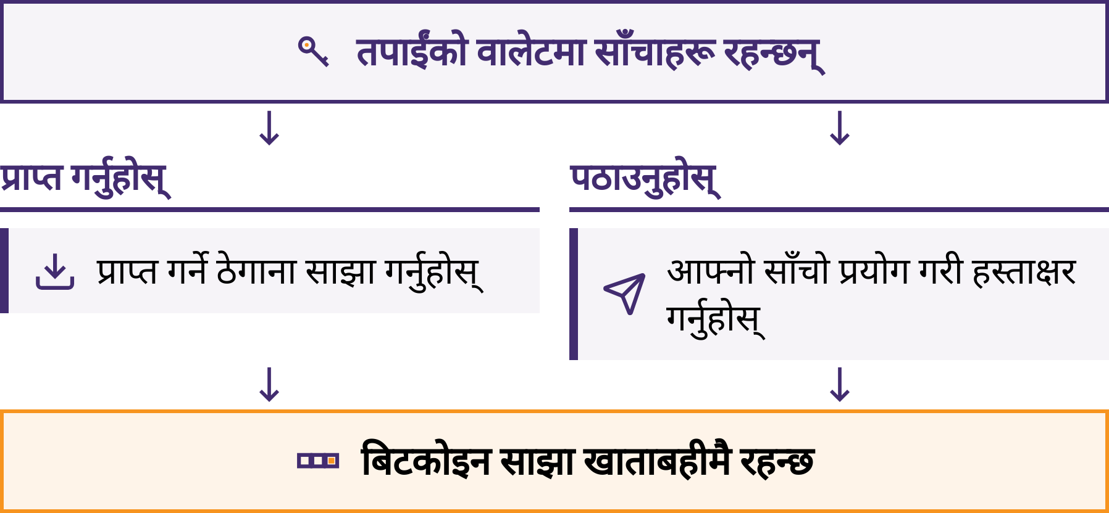

Slide 64
ठेगानाहरू
अन-चेन भुक्तानी प्राप्त गर्नका लागि सार्वजनिक जानकारी
इच्छित वालेटको भुक्तानी प्राप्त गर्ने स्क्रिनबाट जानकारी लिनुहोस्
स्क्यान वा प्रतिलिपि गर्नुहोस्; त्यसपछि विश्वसनीय स्क्रिनसँग तुलना गर्नुहोस्
प्राप्तकर्ता, नेटवर्क र भुक्तानी विधि पुष्टि गर्नुहोस्
अन-चेन ठेगाना र लाइटनिङ इनभ्वाइस: फरक अनुरोधहरू
हानिकारक सफ्टवेयरले प्रतिलिपि गरिएका गन्तव्यहरू बदल्न सक्छ। परिचित देखिनु मात्र पर्याप्त हुँदैन। नयाँ ठेगानाहरूले भुक्तानीहरूबीच सजिलै सम्बन्ध पत्ता लगाउने सम्भावना घटाउँछन्; तिनले भुक्तानीहरूलाई बेनामी बनाउँदैनन्।
बिटकोइन डिप्लोमा · मोड्युल ३

Slide 65
कुञ्जीहरू
निजी कुञ्जी: खर्च गर्न अनुमति दिन प्रयोग गरिने गोप्य जानकारी
सार्वजनिक कुञ्जी: निजी कुञ्जी नखुलाई हस्ताक्षरहरू प्रमाणित गर्छ
ठेगाना: सार्वजनिक कुञ्जीको जानकारीबाट प्राप्त गरिने रकम प्राप्त गर्नेसम्बन्धी जानकारी
वालेटहरूले सामान्यतया धेरै कुञ्जीहरू स्वतः व्यवस्थापन गर्छन्
निजी कुञ्जीहरू, सिड वाक्यांशहरू, पासवर्डहरू वा पुनःप्राप्ति कोडहरू कहिल्यै साझा नगर्नुहोस्। कुनै पनि वैध शिक्षाकर्मी, सहायता कर्मचारी, वालेट कम्पनी, एक्सचेन्ज कर्मचारी वा विकासकर्तालाई यिनको आवश्यकता पर्दैन।
प्रयास गर्नुहोस्
तयार गरिएका उदाहरणहरूलाई रकम प्राप्त गर्नेसम्बन्धी जानकारी, गोप्य जानकारी र कुनै व्यक्तिसँग जोडिँदा संवेदनशील बन्ने सार्वजनिक जानकारीमा वर्गीकरण गर्नुहोस्।
बिटकोइन डिप्लोमा · मोड्युल ३

Slide 66
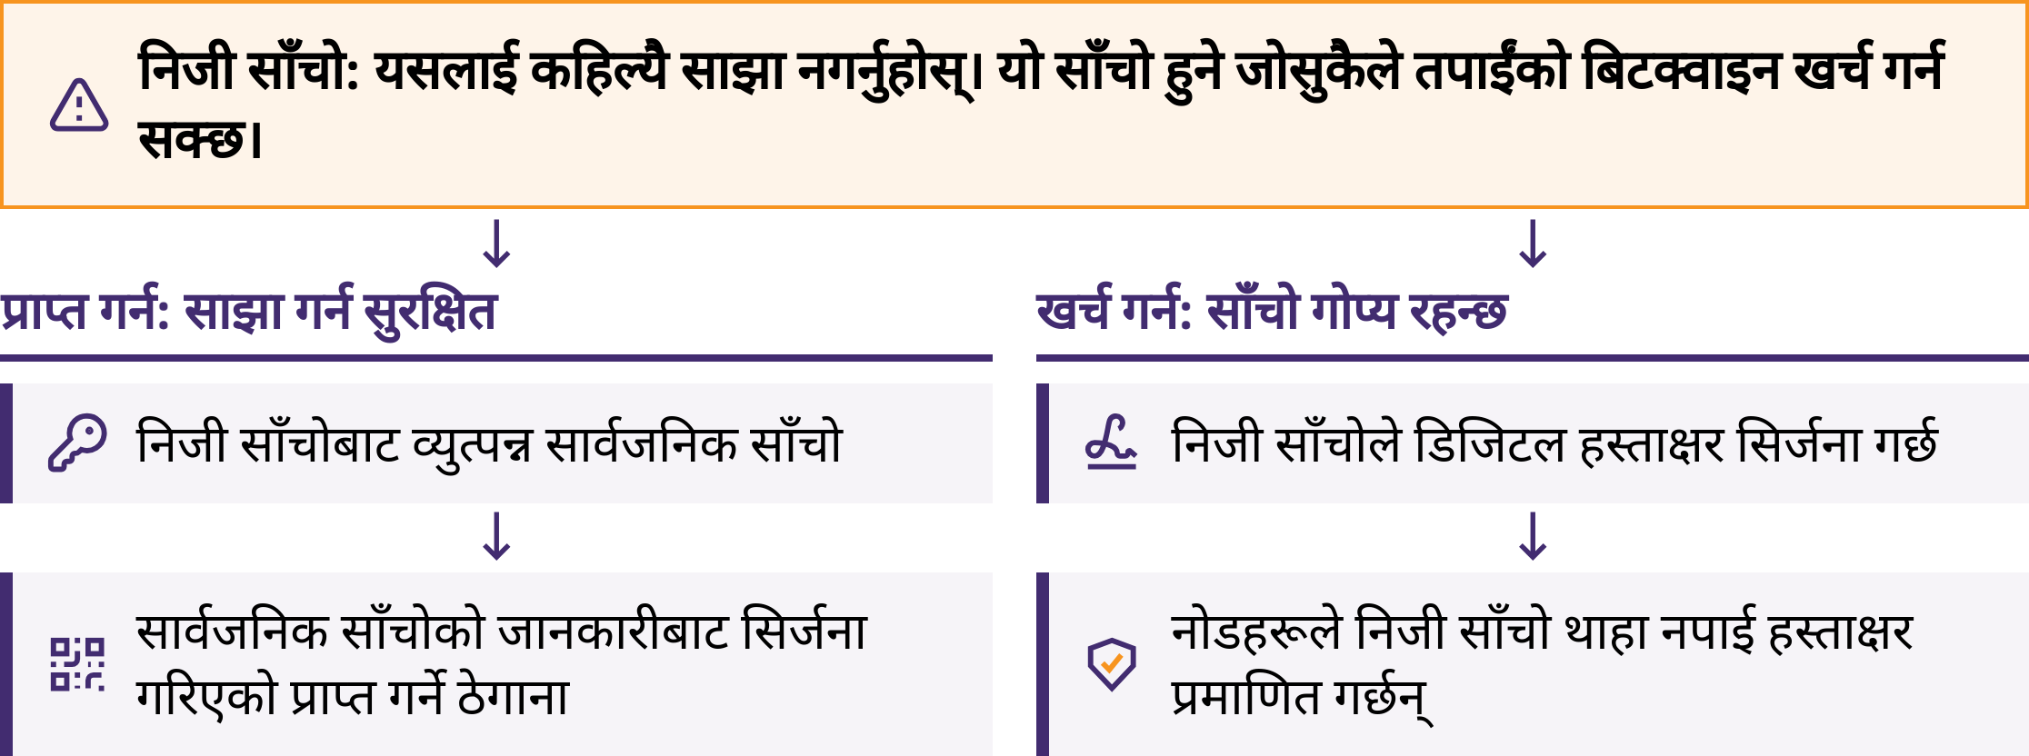

Slide 67

सिड वाक्यांशहरू
सीड फ्रेज भनेको शब्दहरूको क्रमबद्ध सूची हो, जसलाई धेरै वालेटहरूले आफ्ना निजी कुञ्जीहरू पुनःप्राप्त गर्न प्रयोग गर्छन्।
प्रायः १२ वा २४ शब्दहरू; संरचनाहरू फरक हुन्छन्
सही हिज्जे र क्रम
आधिकारिक ब्याकअप निर्देशनहरू; निजी, अफलाइन भण्डारण
हराउने, क्षति हुने, क्यामेरा र अरूको नजरमा पर्ने जोखिमबाट जोगाउनुहोस्
बिटकोइन डिप्लोमा · मोड्युल ३
Notes:
वास्तविक सिड फ्रेजको कहिल्यै फोटो नखिच्नुहोस्, क्लाउडमा भण्डारण नगर्नुहोस्, इमेल वा सन्देशमार्फत नपठाउनुहोस्, वा कुनै वेबसाइट वा सामान्य फारममा प्रविष्ट नगर्नुहोस्। यसले सम्पूर्ण रकममाथि पूर्ण पहुँच दिन सक्छ।
अतिरिक्त पासफ्रेजहरू, बहु-कुञ्जीहरू र उन्नत ब्याकअप विधिहरू उन्नत सिकाइका विषय हुन्। सिकारुहरूले व्याख्या गर्न नसक्ने वा समस्या पर्दा पुनः पहुँच प्राप्त गर्न नसक्ने जटिलता नथप्नुहोस्।
यदि सिड फ्रेज अरू कसैले देखेको, प्रतिलिपि गरेको, अनलाइन प्रविष्ट गरिएको वा अविश्वसनीय उपकरणमा भण्डारण गरिएको हुन सक्ने सम्भावना छ भने, त्यसलाई असुरक्षित भइसकेको मान्नुहोस्। त्यसलाई खुलासा नगरी सहयोग खोज्नुहोस्; नयाँ विश्वसनीय पुनःप्राप्ति प्रक्रिया प्रयोग गर्नुहोस्।

Slide 68
अभिरक्षात्मक र गैर-अभिरक्षात्मक प्रयोग
सेवा प्रदायकको नियन्त्रणमा: सेवा प्रदायकले साँचोहरू र खाता पुनःप्राप्ति नियन्त्रण गर्छ
देखाइएको मौज्दात: बिटकोइन उपलब्ध गराउने सेवा प्रदायकको वाचा
आफ्नै नियन्त्रणमा: प्रयोगकर्ताले साँचोहरू र ब्याकअप नियन्त्रण गर्छन्
प्रत्यक्ष नियन्त्रणसँगै त्रुटि र पुनःप्राप्तिको जिम्मेवारी पनि आउँछ
सार्वजनिक ब्लकचेनले कुनै सेवा प्रदायकले कुनै खास ग्राहकलाई कति दिन बाँकी छ भनेर प्रमाणित गर्न सक्दैन। आफ्नै नियन्त्रणमा राख्दा पनि सफ्टवेयर, हार्डवेयर, सर्भर र नेटवर्कमा निर्भरता रहन सक्छ।
प्रयास गर्नुहोस्
तयार पारिएका दुई विवरण तुलना गर्नुहोस्: साँचोहरू कसले नियन्त्रण गर्छ, पहुँच कसले पुनःस्थापित गर्छ, र कुन जोखिम जाँच्नुपर्छ?
बिटकोइन डिप्लोमा · मोड्युल ३

Slide 69

बिटकोइन डिप्लोमा · मोड्युल ३

Slide 70
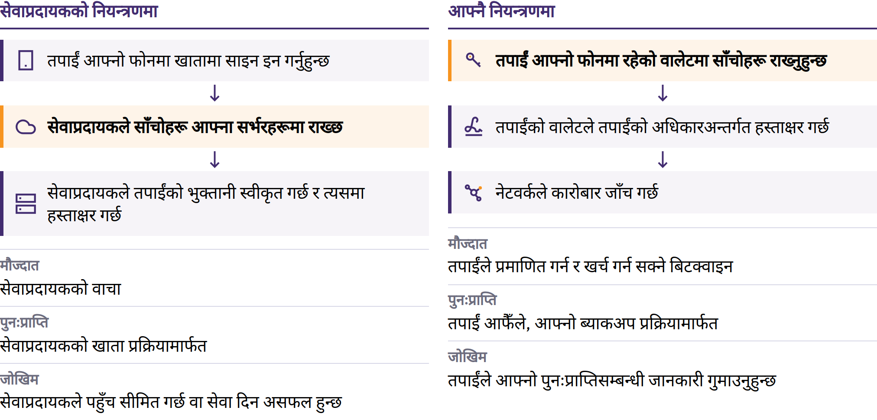

Slide 71

हट र कोल्ड वालेटहरू
हट: इन्टरनेटमा जडित उपकरणमा राखिएका कुञ्जीहरू; सुविधाजनक, तर बढी जोखिम
कोल्ड: इन्टरनेटमा जडित सामान्य प्रयोजनको उपकरणबाट अलग राखिएका हस्ताक्षर गर्ने कुञ्जीहरू
हार्डवेयर वालेट: कुञ्जीहरूको सुरक्षा र हस्ताक्षरका लागि समर्पित उपकरण
अभिरक्षा र पुनःप्राप्ति: अलग विषयहरू
हार्डवेयर वालेटले कोल्ड भण्डारणमा सहयोग गर्न सक्छ; यी शब्दहरू एकअर्काको सट्टामा प्रयोग गर्न मिल्दैन। उपकरण र ब्याकअपहरूलाई पनि सुरक्षा चाहिन्छ।
बिटकोइन डिप्लोमा · मोड्युल ३
Notes:
स्रोतमा दिइएको सानो भुक्तानी र कम पटक गरिने भुक्तानीबीचको काल्पनिक तुलना प्रयोग गर्नुहोस्। विकल्पहरू काल्पनिक नै राख्नुहोस्; विद्यार्थीहरूको व्यक्तिगत रकमका लागि उपकरण वा रकमको परिमाण नछान्नुहोस्।

Slide 72
वालेट पुनःप्राप्ति र सीड फ्रेज परीक्षण
पहिल्यै तयार गरिएका, खाली वा अनुकरण गरिएका सामग्रीहरू मात्र प्रयोग गर्नुहोस्। वास्तविक रिकभरी शब्दहरू कहिल्यै खुलासा नगर्नुहोस्; कक्षामा प्रयोग गरिएको वालेटमा पछि कहिल्यै उल्लेख्य रकम नराख्नुहोस्।
बिटकोइन डिप्लोमा · मोड्युल ३
Notes:
पुनःप्राप्ति शब्दहरू नहेरी प्रक्रिया अवलोकन गर्नुहोस्। पछि व्यक्तिगत रूपमा सेटअप गर्दा नयाँ र गोप्य रूपमा सिर्जना गरिएको पुनःप्राप्ति जानकारी आवश्यक हुन्छ।

Slide 73
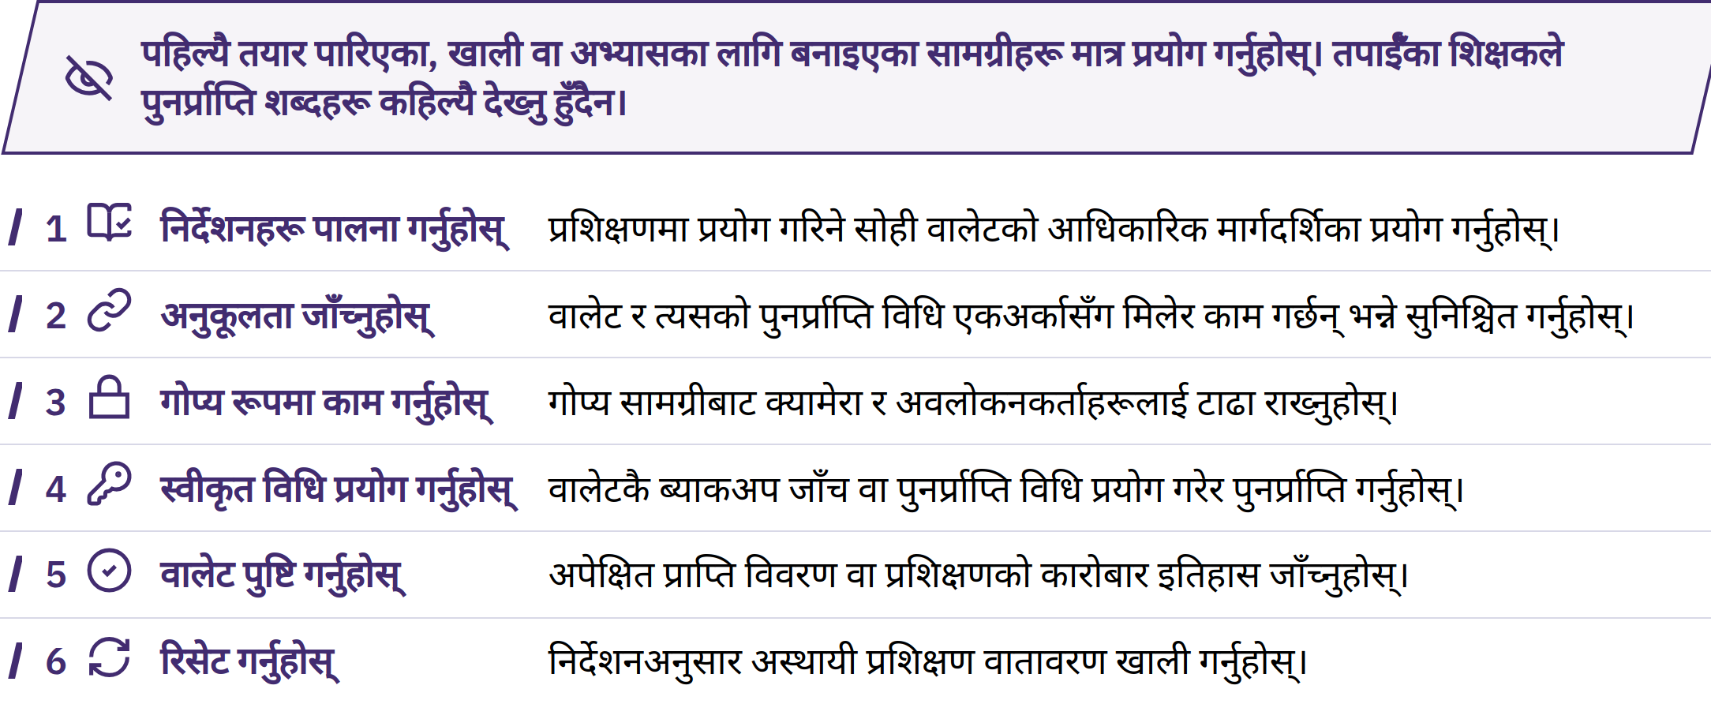

Slide 74
बिटक्वाइन प्राप्त गर्ने
अभ्यास 1: सुरक्षित रूपमा प्राप्त गर्नुहोस्
तयार गरिएको वालेट खोल्नुहोस्; प्राप्त गर्ने विकल्प छान्नुहोस्।
अन-चेन हो वा लाइटनिङ हो, पहिचान गर्नुहोस्।
प्राप्त गर्नका लागि आवश्यक सार्वजनिक जानकारी मात्र साझा गर्नुहोस्।
अनुरोध गरिएको कुनै पनि रकम पठाउने व्यक्तिसँग पुष्टि गर्नुहोस्।
आफ्नै वालेटमा रकम र स्थिति जाँच गर्नुहोस्।
पठाउने व्यक्तिको सन्देश वा स्क्रिनसट प्रमाण होइन। विचाराधीन हुनु र पुष्टि हुनु फरक कुरा हुन्; पुष्टिहरूले गलत ठेगाना वा ठगी सच्याउन सक्दैनन्।
बिटकोइन डिप्लोमा · मोड्युल ३

Slide 75

बिटक्वाइन पठाउने
अभ्यास 2: पठाउनुअघि रोकिनुहोस् र जाँच गर्नुहोस्
जाँच गरिएका सबै कुरा मेल खाएमा मात्र स्वीकृति दिनुहोस्। विवरणहरू परिवर्तन भएमा, हतार गर्न दबाब आएमा वा कसैले गोप्य जानकारी मागेमा, रोकिनुहोस् र स्वतन्त्र रूपमा पुष्टि गर्नुहोस्। वैध रूपमा पठाइसकेको कारोबार उल्ट्याउन गाह्रो वा असम्भव हुन्छ।
बिटकोइन डिप्लोमा · मोड्युल ३

Slide 76
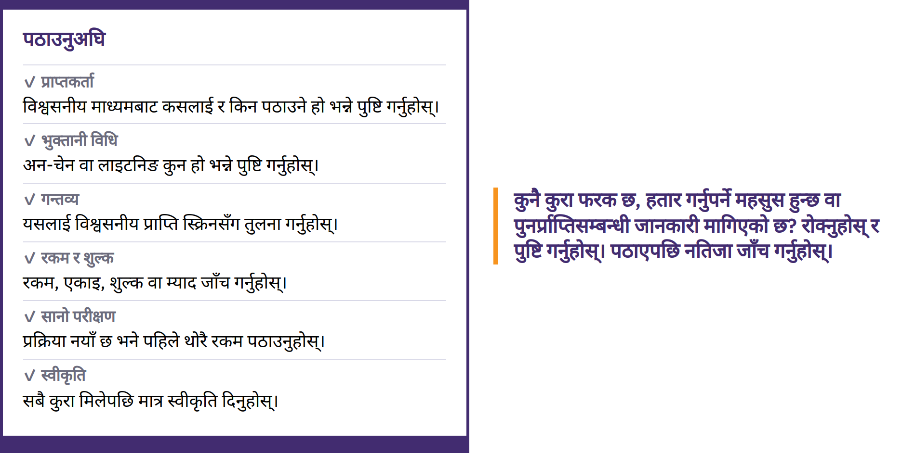

Slide 77
प्रमाणीकरण र उल्टाउन नसकिने कारोबारहरू
Txid: अन-चेन कारोबारको पहिचानकर्ता
एक्सप्लोरर: सार्वजनिक कारोबारका तथ्याङ्क हेर्ने इन्टरफेस
नेटवर्क, गन्तव्य, रकम, शुल्क, स्थिति र पुष्टिहरू जाँच गर्नुहोस्
प्रसारण → विचाराधीन → ब्लकमा समावेश → त्यसपछिका पुष्टिहरू
एक्सप्लोररले पहिचान, इमानदारी वा भुक्तानीको उद्देश्य प्रमाणित गर्न सक्दैन। सबै भुक्तानीका लागि लागू हुने पुष्टिहरूको कुनै एउटै सङ्ख्या हुँदैन।
तयार गरिएका उदाहरणहरू प्रयोग गर्नुहोस्; कुनै विद्यार्थीको व्यक्तिगत ठेगाना वा कारोबार नखोज्नुहोस्। खोजी गर्दा एक्सप्लोरर सञ्चालकलाई तपाईंको चासो थाहा हुन सक्छ।
बिटकोइन डिप्लोमा · मोड्युल ३
Notes:
अन-चेन शुल्क मुख्यतः कारोबारको डेटा र ब्लकमा उपलब्ध स्थानको मागमा निर्भर गर्छ, पठाइएको रकममा मात्र होइन। अन्तिम अनुमान पढ्नुहोस्; लाग्ने समय र शुल्क परिवर्तन हुन सक्छन्।

Slide 78
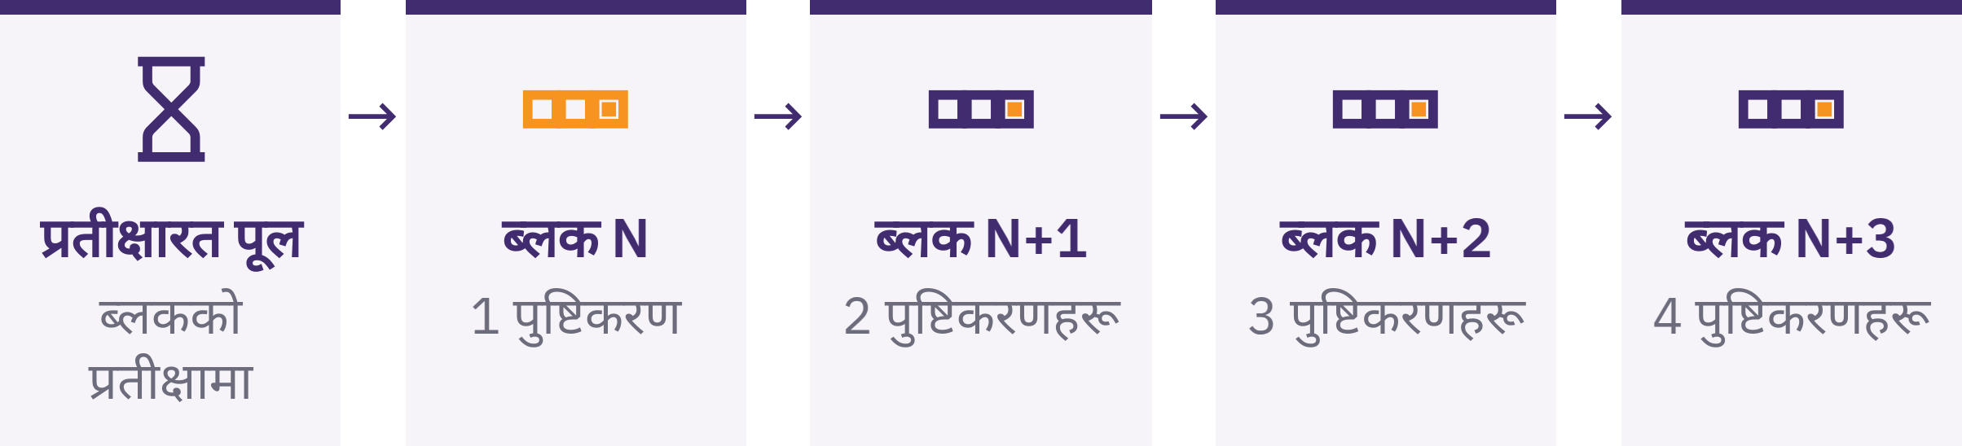

Slide 79

सुरक्षा जाँचसूची
अभ्यास ३: जोखिम पहिचान गर्नुहोस् र सुरक्षित रूपमा रोकिनुहोस्
एकछिन रोकिनुहोस्। केही पनि साझा नगर्नुहोस्। केही पनि नपठाउनुहोस्। सञ्चार माध्यम बन्द गर्नुहोस्। स्वतन्त्र रूपमा पुष्टि गर्नुहोस्। गोप्य जानकारी नखुलाई सहयोग माग्नुहोस्।
प्रयास गर्नुहोस्
तयार पारिएको सन्देशमा रहेको चेतावनी सङ्केत, सम्भावित हानि र पहिलो सुरक्षित कदम पहिचान गर्नुहोस्।
बिटकोइन डिप्लोमा · मोड्युल ३
Notes:
आधिकारिक वेबसाइटहरू, एपका सूचीहरू र सम्पर्कहरूमा स्वतन्त्र रूपमा पुग्नुहोस्। प्रकाशक र डोमेन जाँच गर्नुहोस्; विज्ञापन, सन्देश र उस्तै देखिने वेबसाइटहरूप्रति सावधान रहनुहोस्। प्रयोग गर्नका लागि कहिल्यै पैसा सापटी नलिनुहोस्।

Slide 80
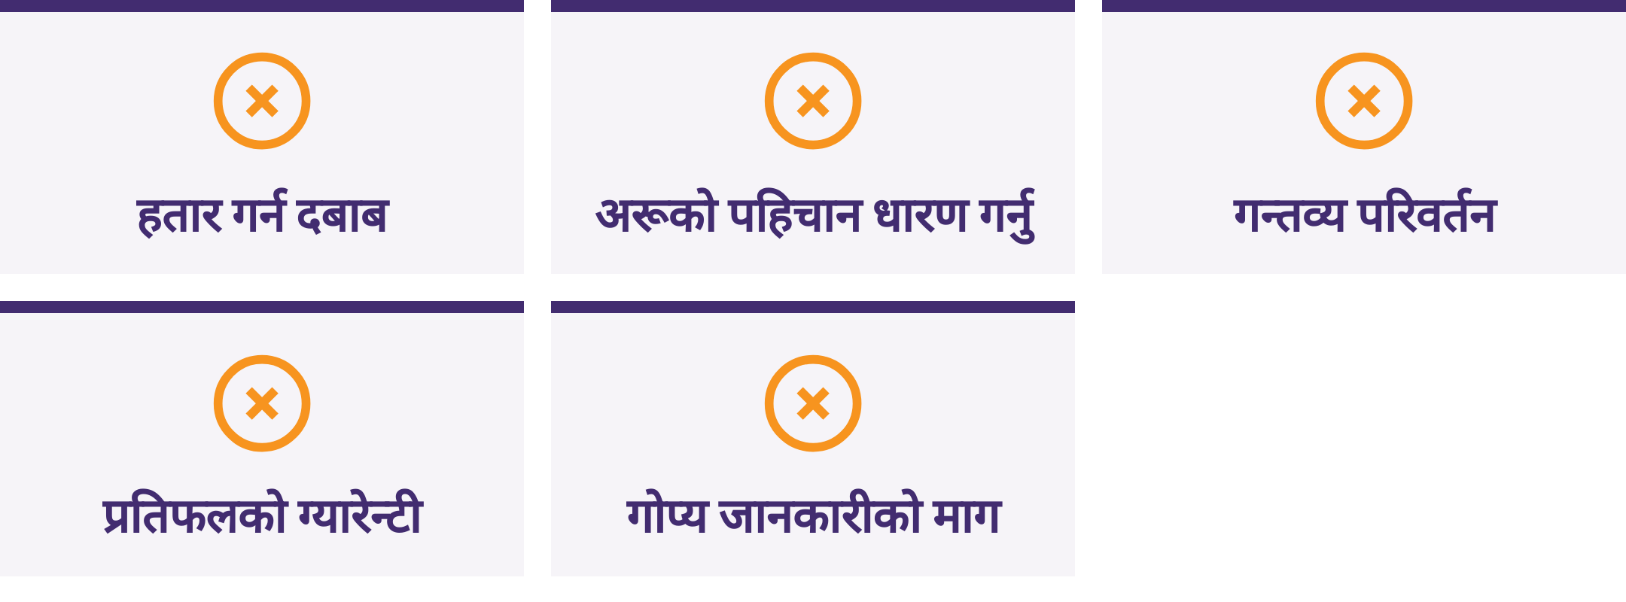

Slide 81

बिटक्वाइन प्राप्त गर्ने र साट्ने
सचेतना, वित्तीय सल्लाह होइन
कुल मूल्य र मूल्य अन्तर, सेवा र निकासी शुल्क, कुञ्जीमाथिको नियन्त्रण, पहिचानसम्बन्धी डेटा, राफसाफ र हालका स्थानीय नियमहरू तुलना गर्नुहोस्।
कुनै पनि माध्यम वा सेवा प्रदायक स्वतः सबैभन्दा राम्रो हुँदैन। KYC भनेको पहिचान जाँच हो: यसबाट नियमपालन वा पुनःप्राप्तिमा सम्भावित लाभ हुन सक्छन्, तर पहिचान र भुक्तानीसम्बन्धी डेटाका जोखिमहरू पनि हुन्छन्।
बिटकोइन डिप्लोमा · मोड्युल ३

Slide 82
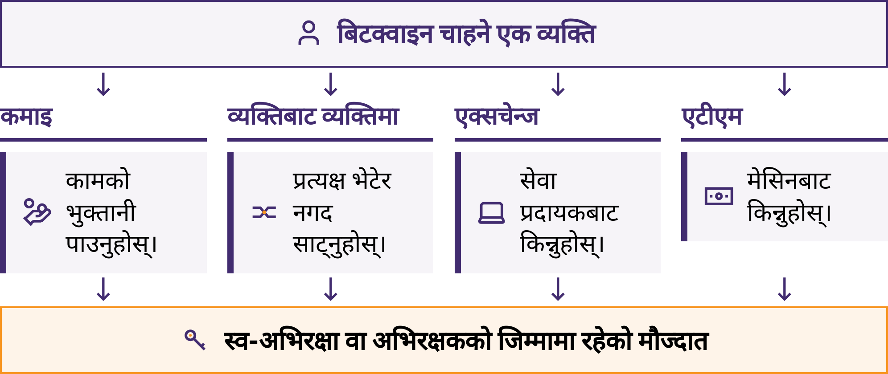

Slide 83
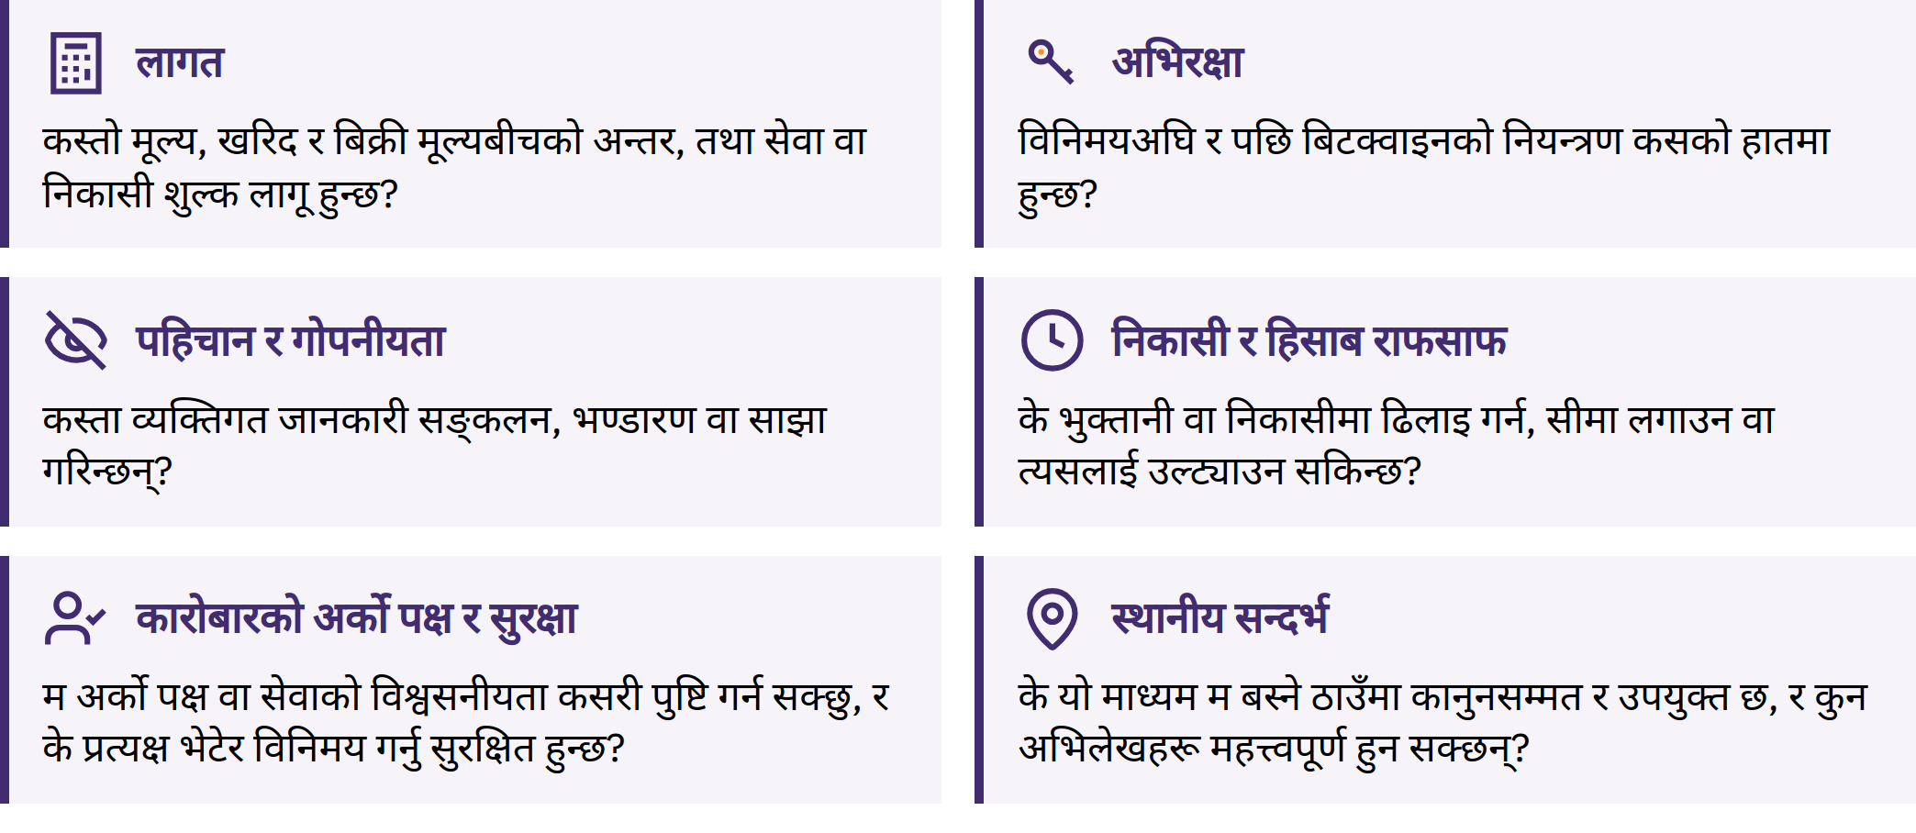

Slide 84
अन-चेन र लाइटनिङ भुक्तानीहरू
अन-चेन: ब्लकचेन अभिलेख; पुष्टिहरू
लाइटनिङ: बिटक्वाइन भुक्तानी सञ्जाल; सामान्यतया छिट्टै सफल वा असफल हुन्छ
रकम प्राप्त गर्ने अनुरोध, शुल्क, सीमा र असफलता हुन सक्ने बिन्दुहरू फरक हुन्छन्
अनुरोधलाई वालेटले समर्थन गर्ने भुक्तानी विधिसँग मिलाउनुहोस्
दुवैमध्ये जुनसुकै मार्गमा पनि अरूको अभिरक्षा वा सेवामाथिको निर्भरता हुन सक्छ
लाइटनिङ छुट्टै सिक्का होइन। लाइटनिङ वालेट अरूको अभिरक्षामा रहने वा आफ्नै अभिरक्षामा रहने हुन सक्छ; छिटो भुक्तानी हुँदैमा त्यो ठूलो मौज्दात राख्न उपयुक्त छ भन्ने प्रमाणित हुँदैन।
केही एपहरूले थप शुल्क वा निर्भरतासहित दुवै मार्गलाई समर्थन गर्छन्। च्यानल, राउटिङ र तरलताबारे विस्तृत जानकारी उन्नत अध्ययनमा समेटिन्छ।
बिटकोइन डिप्लोमा · मोड्युल ३

Slide 85
सहयोगसहितको अभ्यास
तयार गरिएको वालेट खोल्नुहोस् र त्यसका विभिन्न भागहरूमा जानुहोस्
पहिलो पटक पहुँच प्राप्त गर्ने स्वीकृत प्रक्रिया पूरा गर्नुहोस्
प्राप्त गर्नका लागि प्रयोग हुने सार्वजनिक जानकारी फेला पार्नुहोस् र जाँच गर्नुहोस्
प्राप्त गर्नुहोस् वा सुरक्षित रूपमा प्राप्तिको अनुकरण गर्नुहोस्; स्थिति जाँच गर्नुहोस्
प्राप्त गर्ने/पठाउने प्रक्रिया पूरा गर्नुहोस् वा त्यसको अनुकरण गर्नुहोस्
गोप्य जानकारी खुलासा नगरी वालेट पुनःप्राप्तिका लागि आफ्नो तयारी देखाउनुहोस्
सहमति भएको प्रशिक्षण वातावरण प्रयोग गर्नुहोस्। कुनै कुरा मेल नखाएमा रोकिनुहोस्; आवश्यक पर्दा सहयोग र थप अभ्यासका लागि अनुरोध गर्नुहोस्।
बिटकोइन डिप्लोमा · मोड्युल ३
Notes:
स्रोत आधार: शिक्षकले प्रत्यक्ष अवलोकन गर्ने व्यावहारिक दक्षता जाँच। C6 मा वालेट/प्राप्ति र पुनःस्थापनाको तयारीसम्बन्धी दुवै कार्यहरूको प्रत्यक्ष अवलोकन आवश्यक हुन्छ। सिमुलेसन, तयार गरिएका सामग्री, भौतिक नमुना र रकम प्रयोग नगर्ने विकल्पहरू मान्य छन्। आवश्यक पर्दा प्रतिक्रिया र अर्को अवसर दिनुहोस्। मूल्याङ्कन मापदण्ड र मूल्याङ्कन सञ्चालनसम्बन्धी विवरण स्क्रिनमा नदेखाउनुहोस्।

Slide 86
पुनरावलोकन: स्व-अभिरक्षाको जिम्मेवारीको अर्थ के हो?
मुख्य सिकाइहरू
वालेटले पहुँच व्यवस्थापन गर्छ; साँचाहरूले खर्च गर्न अनुमति दिन्छन्
प्राप्तिका लागि आवश्यक जानकारी साझा गर्नुहोस्; गोप्य विवरणहरू अफलाइन र निजी राख्नुहोस्
अभिरक्षा, पुनःप्राप्ति र उपकरणसम्बन्धी जोखिमहरू पहिचान गर्नुहोस्
स्वीकृति दिनुअघि प्रमाणित गर्नुहोस्; नतिजा आफैँ जाँच्नुहोस्
दबाबमा पर्दा रोकिनुहोस्; सिक्ने क्रममा हुने गल्तीहरू सानै राख्नुहोस्
एक जना साथीले अनुरोध पठाउँछन्, त्यही बेला अपरिचित सहायता सेवाले तत्काल कदम चाल्न दबाब दिन्छ। केही गर्नुअघि तपाईंले के जाँच्न सक्नुहुन्छ?
एकछिन मनन गरौँ
कुनै कदम चाल्नुअघि तपाईं रोकिनुभएर कुन सुरक्षा जाँच गर्नुहुन्छ?
बिटकोइन डिप्लोमा · मोड्युल ३

Slide 87

मोड्युल ४
तपाईंको समुदायमा बिटकोइन
सम्बन्ध जोड्नुहोस्: समस्या, समाधान र सुरक्षित कदम यस समुदायसँग कसरी जोडिन्छन्?
Notes:
मोड्युल 4 अनिवार्य छ र शिक्षकद्वारा चयन तथा व्यवस्थित गरिएको छ। स्थानीय सन्दर्भमा सान्दर्भिक हुने, बिटक्वाइनलाई पैसाका रूपमा प्रयोग गर्ने कार्य छान्नुहोस् र तलका निर्देशनहरूलाई आवश्यकताअनुसार अनुकूलन गर्न सकिने विकल्पका रूपमा प्रयोग गर्नुहोस्, हरेक उपकरण वा परिदृश्य प्रदर्शन गर्नैपर्ने आवश्यकताका रूपमा होइन। हालका उपकरण, स्थानीय नियम, पूर्वाधार र उपलब्ध सहयोगको पुष्टि गर्नुहोस्। आवश्यक दक्षताहरू र मोड्युल 3 का सुरक्षा मापदण्डहरू कायम राख्नुहोस्; स्थानीय सेवा प्रदायक वा विवरणहरू मनगढन्ते रूपमा प्रस्तुत नगर्नुहोस्।

Slide 88

तपाईंको स्थानीय मोड्युल 4
तपाईंको स्थानीय चासोको विषय टिपोट गर्नुहोस्: समस्या वा अवसर, विकल्प, सुरक्षित परिदृश्य, मुख्य लाभ र जोखिम, र सुरक्षित अर्को कदम।
तपाईंले बिटक्वाइन अपनाउने वा यो नै सबैभन्दा राम्रो हो भन्ने निष्कर्ष निकाल्ने अपेक्षा गरिएको छैन। स्थानीय उदाहरणहरूले कुनै विधि सबै ठाउँमा काम गर्छ भन्ने प्रमाणित गर्दैनन्।
बिटकोइन डिप्लोमा · मोड्युल ४

Slide 89
कार्यशाला र प्रदर्शनहरू
प्रस्तुति: प्रक्रिया र जोखिमहरू अवलोकन गर्नुहोस्
अभ्यास: सुरक्षित प्रशिक्षण सामग्रीहरू प्रयोग गर्दै सँगसँगै अभ्यास गर्नुहोस्
कार्यान्वयन: स्वतन्त्र रूपमा कुनै कार्य पूरा गर्नुहोस् वा कुनै निर्णयको व्याख्या गर्नुहोस्
अभ्यासअघि: जाँच गरिएका उपकरणहरू, पुनःस्थापना र विफलता आइपरेमा अपनाउने स्पष्ट योजनाहरू, पहिचान गरिएका जोखिमहरू, र कहाँ रोकिने भन्ने स्पष्ट सीमा।
सफ्टवेयर इन्स्टल गर्न वा वित्तीय विवरण खुलाउन कुनै दबाब छैन। अफलाइन वा रकम प्रयोग नगर्ने विकल्प उपलब्ध छ। वास्तविक कारोबारमा प्रयोग गरिने कुनै पनि रकम यति सानो हुनुपर्छ कि पूरै गुमे पनि त्यो सिकाइमै सीमित रहोस्, सङ्कट नबनोस्।
बिटकोइन डिप्लोमा · मोड्युल ४
Notes:
सान्दर्भिक मूल कार्य छान्नुहोस्: अभिरक्षा तुलना, भुक्तानी प्राप्त गर्ने स्क्रिनको जाँच, भुक्तानी मार्गको तुलना, तयार गरिएको कारोबारको जाँच, मार्ग लागतको तुलना, ठगीप्रति प्रतिक्रिया, व्यापारी/दान प्रक्रिया, वा स्रोत प्रमाणीकरण। आवश्यक पर्दा स्थानीय विज्ञको सल्लाह लिनुहोस्।

Slide 90
स्थानीय बिटक्वाइन उपकरण तथा स्रोतहरू
उद्देश्य र व्यावहारिक विकल्प
साँचोको नियन्त्रण र पुनःप्राप्ति
आधिकारिक प्रकाशक, डोमेन वा एप सूचीकरण
खुला स्रोतको स्थिति, समीक्षा र मर्मतसम्भार
गोपनीयता, कुल लागत, अनुकूलता र सहयोग
हालका स्थानीय नियम र प्रतिबन्धहरू
साधन/संस्करण, जाँच गरिएको मिति, अभिरक्षा, मुख्य प्रयोग, लाभ, जोखिम, पुनःप्राप्ति विधि र विकल्प अभिलेख गर्नुहोस्।
नाम उल्लेख गरिएका साधनहरू कुनै निश्चित समयका सिकाइका उदाहरणहरू हुन्, तिनको सिफारिस वा सुरक्षा, उपलब्धता, कम लागत वा उपयुक्तताको वाचा होइनन्। वास्तविक प्रयोग गर्नुअघि तिनलाई फेरि जाँच गर्नुहोस्।
बिटकोइन डिप्लोमा · मोड्युल ४

Slide 91
लाइटनिङ भुक्तानीहरू
इनभ्वाइस: कुनै निश्चित भुक्तानीको अनुरोध; यसमा रकम र म्याद समावेश हुन सक्छ
लाइटनिङ ठेगाना: सेवा प्रदायकको समर्थनमा चल्ने राउटिङ पहिचानकर्ता, जुन प्रायः इमेल ठेगानाजस्तो हुन्छ
रकमको अभिरक्षा, रकम जम्मा गर्ने माध्यम, ब्याकअप, शुल्क र सीमाहरू जाँच गर्नुहोस्
भुक्तानी असफल हुँदा अपनाइने प्रक्रिया र प्राप्तकर्ताको पुष्टि गर्ने तरिका पहिचान गर्नुहोस्
लाइटनिङ ठेगाना इमेल खाता होइन; यो यसलाई समर्थन गर्ने सेवा प्रदायक वा डोमेनमा निर्भर हुन्छ। स्वीकृत गर्नुअघि अन्तिम अनुरोध जाँच गर्नुहोस्।
सानो भुक्तानी सफल हुँदैमा ठूलो मौज्दात सुरक्षित हुन्छ भन्ने प्रमाणित हुँदैन।
बिटकोइन डिप्लोमा · मोड्युल ४

Slide 92


Slide 93
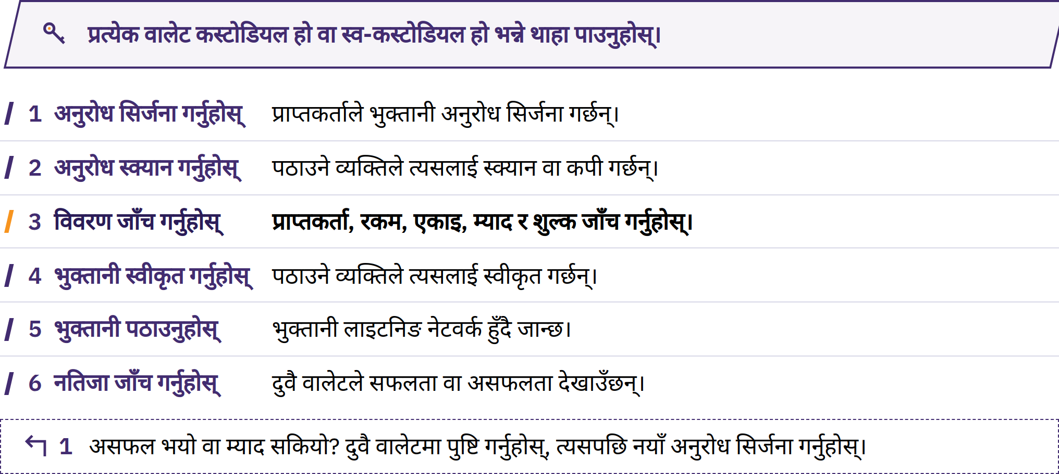

Slide 94
निर्देशित लाइटनिङ भुक्तानी
प्राप्तकर्ताले सही अनुरोध तयार गर्नुहुन्छ।
पठाउने व्यक्तिले त्यसलाई स्क्यान वा प्रतिलिपि गर्नुहुन्छ।
प्राप्तकर्ता, रकम, एकाइ, शुल्क र कुनै म्याद समाप्ति भए सो जाँच गर्नुहोस्।
विवरणहरू मिलेमा मात्र स्वीकृत गर्नुहोस्।
दुवै पक्षले आ-आफ्नो वालेटमा नतिजा जाँच गर्नुहुन्छ।
बिटक्वाइनको जिम्मा राख्ने व्यवस्था र कारोबार असफल हुने जोखिमहरूबारे व्याख्या गर्नुहोस्।
पहिल्यै तयार गरिएको वा स्वीकृत गरिएको न्यून जोखिमको अभ्यास प्रयोग गर्नुहोस्। नतिजा योजनाभन्दा फरक भएमा रोक्नुहोस्; थप कदम चाल्नुअघि पुष्टि गर्नुहोस्।
बिटकोइन डिप्लोमा · मोड्युल ४

Slide 95
दैनिक जीवनमा बिटक्वाइनको प्रयोग
कमाइ: मूल्य निर्धारण, समयको छनोट, मूल्यको उतारचढाव, अभिलेख र सुरक्षित भण्डारण
बचत: भविष्यमा प्रयोग; मूल्य तीव्र रूपमा घट्न सक्छ
प्राप्त गर्ने र पठाउने: सही भुक्तानी अनुरोध, हिसाब राफसाफ, मार्ग र शुल्क
खर्च: विनिमय दर, व्यापारीको नीति र करसम्बन्धी प्रभाव
मूल्य निर्धारण र लेखाङ्कन: BTC/स्याट्स; फियाट मुद्रामा अभिलेख अझै आवश्यक पर्न सक्छ
दान: वास्तविक प्राप्तकर्ताको अनुरोध प्रमाणित गर्नुहोस्
कुन समस्याको समाधान गरिन्छ? के यहाँ उपलब्ध विकल्पभन्दा बिटक्वाइन राम्रो छ? के नयाँ जोखिम वा जिम्मेवारी देखा पर्छ?
बिटकोइन डिप्लोमा · मोड्युल ४

Slide 96

स्थानीय रूपमा खर्च गर्ने र प्राप्त गर्ने
एउटा सानो खरिद
सानो, छिटो भुक्तानीका लागि कुन माध्यम उपयुक्त हुन्छ?
अनुरोध कसले गर्छ; रकम र एकाइ कसले जाँच्छ?
“पठाइएको” र “प्राप्त भएको” विवरण मेल खाएनन् भने के हुन्छ?
कामको भुक्तानी
मूल्यको एकाइ, विनिमय दर निर्धारण गर्ने समय, शुल्क कसले तिर्छ?
अभिरक्षा, अभिलेख, सुरक्षित व्यवस्थापन?
बिटकोइन डिप्लोमा · मोड्युल ४
Notes:
कम मूल्यको वस्तु वा सिमुलेसन प्रयोग गर्नुहोस्। भुक्तानी स्वीकृत गर्नुअघि सम्पूर्ण प्रक्रिया व्याख्या गर्नुहोस्।
मार्गदर्शिकाका परिदृश्यहरू स्थानीय कार्यअनुसार छान्नुहोस् वा अनुकूल बनाउनुहोस्। निर्देशनहरू सिकारुलाई सम्बोधन गर्ने गरी राख्नुहोस् र काल्पनिक रूपमा भुक्तानी स्वीकार गर्ने अवस्थालाई वास्तविक स्थानीय व्यापारीको सूचीका रूपमा प्रस्तुत नगर्नुहोस्।

Slide 97
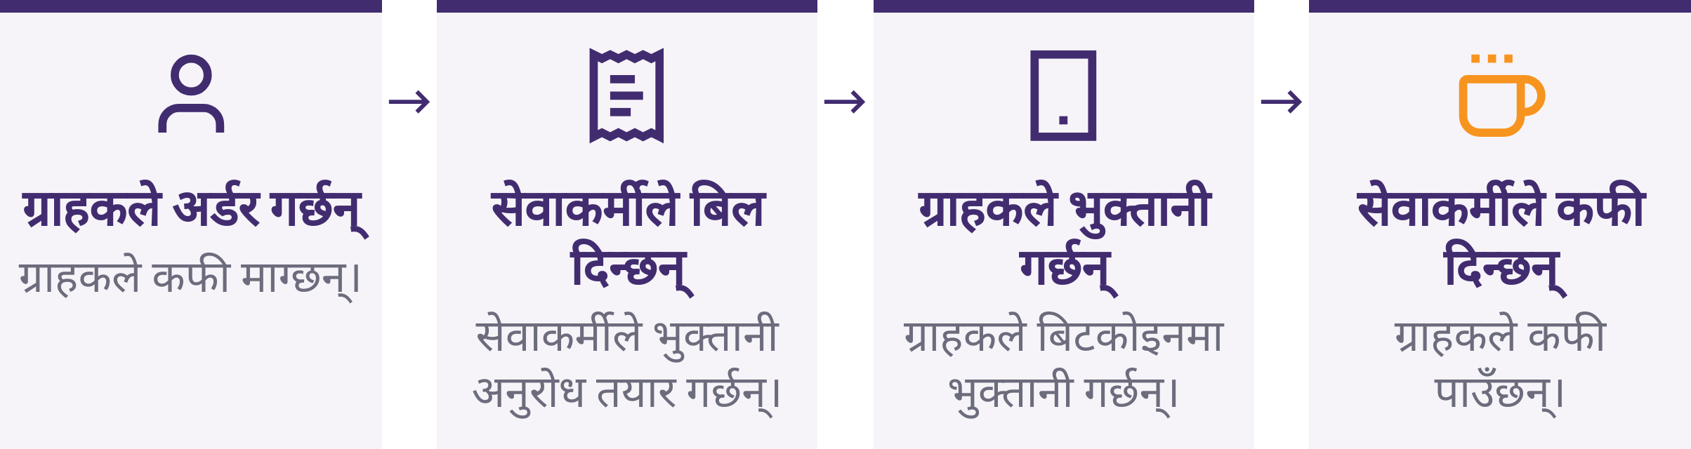

Slide 98
स्थानीय रकम स्थानान्तरण, रकम फिर्ता र दान
पारिवारिक रकम स्थानान्तरण: सम्पूर्ण मार्ग, कुल लागत, ढिलाइ, रकमको जिम्मा र प्राप्तकर्ताको चाहना तुलना गर्नुहोस्
रकम फिर्ता: ग्राहकको अनुरोध प्रमाणित गर्नुहोस्; रकम फिर्ताका लागि नयाँ ठेगाना प्रयोग गर्नुहोस्; शुल्क र अभिलेखबारे सहमति गर्नुहोस्
सामुदायिक दान: अनुरोध प्रमाणित गर्नुहोस्; साँचो/ब्याकअपको नियन्त्रण कससँग छ र भुक्तानीको मार्ग के हो पहिचान गर्नुहोस्
पारदर्शिता र दाताको गोपनीयताबीच सन्तुलन कायम गर्नुहोस्; आवश्यक अभिलेख जाँच गर्नुहोस्
बिटकोइन डिप्लोमा · मोड्युल ४
Notes:
चयन गरिएको स्थानीय कार्यलाई समर्थन गर्ने जुनसुकै स्रोत परिदृश्य प्रयोग गर्नुहोस्। रकम फिर्ता गर्नु भनेको नयाँ भुक्तानी गर्नु हो, मूल अन-चेन कारोबार उल्ट्याउनु होइन।

Slide 99
स्थानीय अन-र्‍याम्प र अफ-र्‍याम्पका मार्गहरू
बिटक्वाइनमा प्रवेश: स्थानीय मुद्रा, काम वा सम्पत्ति → बिटक्वाइन
बिटक्वाइनबाट निकास: बिटक्वाइन → स्थानीय मुद्रा, वस्तु वा सेवा
दुई स्थानीय माध्यमलाई बिटक्वाइन प्रयोग नगर्ने विद्यमान विकल्पसँग तुलना गर्नुहोस्
प्राप्त कुल रकम, समय, अभिरक्षा, गोपनीयता, कारोबार उल्टिने जोखिम र विफलता हुन सक्ने बिन्दुहरू
तपाईंको नियन्त्रणमा रहेका कुञ्जीहरूमा रकम झिक्न मिल्छ कि मिल्दैन जाँच गर्नुहोस्; आन्तरिक मौज्दात केवल दाबीका रूपमा रहन सक्छ
प्रत्यक्ष भेटेर साटासाट गर्दा उपयुक्त सार्वजनिक स्थान प्रयोग गर्नुहोस्, अनावश्यक नगद नबोक्नुहोस्, उचित अवस्थामा विश्वासिलो व्यक्तिलाई साथमा ल्याउनुहोस्, त्यहाँबाट निस्कनुअघि भुक्तानी भएको पुष्टि गर्नुहोस् र स्थानीय कानुन पालना गर्नुहोस्। आफूसँग भएको रकम वा त्यसको भण्डारणसम्बन्धी विवरण नखुलाउनुहोस्।
बिटकोइन डिप्लोमा · मोड्युल ४
Notes:
प्राप्तिका माध्यमहरूमा काम, प्रत्यक्ष विनिमय, ब्रोकरहरू, एटीएमहरू, व्यापारीहरू, रूपान्तरण सेवाहरू र चक्रीय अर्थतन्त्रहरू पर्छन्। हालका प्रमाणित स्थानीय तथ्यहरू वा स्पष्ट रूपमा काल्पनिक परिदृश्य प्रयोग गर्नुहोस्।

Slide 100
KYC र KYC-विहीन विकल्पहरूका लाभ–हानि
KYC: पहिचान जाँच; बैंकिङ पहुँच, सीमा, अनुपालन वा पुनःप्राप्तिसम्बन्धी सम्भावित लाभहरू
डेटासम्बन्धी जोखिम: पहिचान र भुक्तानीबीच दीर्घकालीन सम्बन्ध, डेटा चुहावट, दुरुपयोग वा प्रतिबन्धहरू
KYC बिना: पहिचानसम्बन्धी जानकारीको सङ्कलन सम्भवतः कम हुने
सम्भावित उच्च मूल्य, कम तरलता, कम सहयोग, ठगी वा कानुनी प्रतिबन्धहरू
यीमध्ये कुनै पनि नामले जनाइएको विकल्प स्वतः उत्तम हुँदैन। गोपनीयताको खोजीमा स्थानीय कानुन नतोड्नुहोस् वा शारीरिक जोखिममा नपर्नुहोस्; अस्पष्टता भएमा योग्य स्थानीय विशेषज्ञबाट अद्यावधिक मार्गदर्शन लिनुहोस्।
बिटकोइन डिप्लोमा · मोड्युल ४
Notes:
डेटा राखिने अवधि, अन-चेन सम्बन्धहरू, कारोबारका प्रतिपक्षहरू, ठगीबाट सुरक्षा, सीमाहरू, शुल्कहरू र विवाद समाधान प्रक्रियाको तुलना गर्नुहोस्।

Slide 101
चक्रीय अर्थतन्त्रहरू
बिटकोइन चक्रीय अर्थतन्त्रले समुदायभित्र स्वेच्छाले बिटकोइन कमाउने, खर्च गर्ने, बचत गर्ने र साटासाट गर्ने मानिसहरूलाई जोड्छ।
श्रमिकहरू → ग्राहकहरू → व्यापारीहरू → आपूर्तिकर्ताहरू
मूल्य कहाँ प्रवाहित हुन्छ वा फियाट मुद्रामा रूपान्तरण हुन्छ?
शिक्षा र प्राविधिक सहयोग कसले प्रदान गर्छ?
नेटवर्क सम्पर्क टुटेमा के हुन्छ?
बिटकोइनको सुरक्षित भण्डारण र मूल्यसम्बन्धी जोखिम कसले वहन गर्छ?
प्रयोगकर्ताको सङ्ख्याले मात्र उपयोगिता प्रमाणित गर्दैन। कमजोर माग, उपकरण, शिक्षा वा सुरक्षाले यो चक्र तोड्न सक्छ; निःशुल्क वितरण वा हरेक भुक्तानी प्रशोधन गर्ने एकै आयोजकमाथिको निर्भरताबाट जोगिनुहोस्।
बिटकोइन डिप्लोमा · मोड्युल ४

Slide 102

बिटकोइन डिप्लोमा · मोड्युल ४

Slide 103
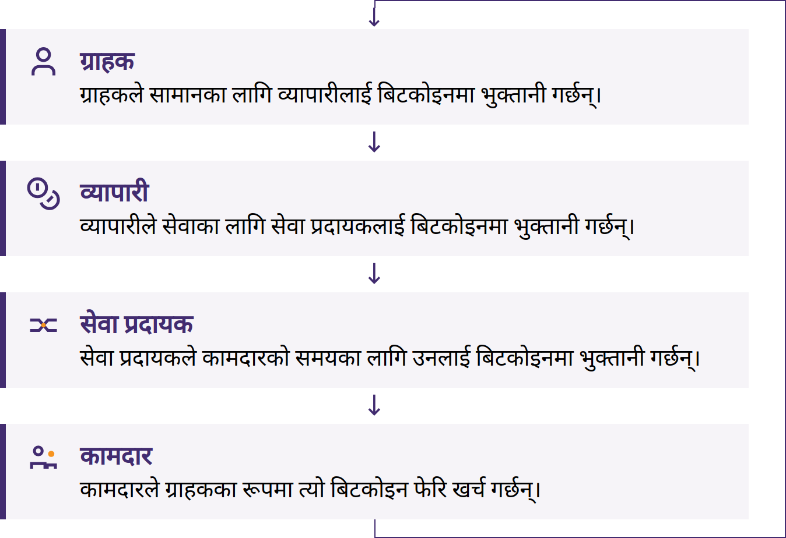

Slide 104
व्यापारी वा समुदायका प्रयोगका उदाहरणहरू
मूल्य निर्धारणको एकाइ र भुक्तानी विधि
कुञ्जीको नियन्त्रण, कर्मचारीको पहुँच, उपकरणको सुरक्षा, र ब्याकअपहरू
पुष्टि, रसिदहरू, रकम फिर्ता, र गल्तीहरू
रूपान्तरण, अभिलेखहरू, करहरू, र सहयोग
वालेट वा नेटवर्कले काम नगरेको अवस्थाका लागि योजना बनाउनुहोस्
साझा कोष राख्ने एक आयोजक अभिरक्षक हुन् र उनीमाथि विश्वास गर्नुपर्ने हुन्छ। साझा कोषका लागि पारदर्शी नियमहरू, अभिलेखहरू, पहुँच नियन्त्रणहरू, र आवश्यकताअनुसार कानुनी समीक्षा चाहिन्छ।
बिटकोइन डिप्लोमा · मोड्युल ४
Notes:
सफलतालाई कारोबारको सङ्ख्याले होइन, समाधान गरिएको समस्याका आधारमा परिभाषित गर्नुहोस्।

Slide 105

स्थानीय स्रोत नक्साहरू र समुदायको खोजी
व्यापारी, शिक्षाकर्मी, भेटघाट कार्यक्रम र सामुदायिक स्रोत सामग्री खोज्नुहोस्
मिति जाँच्नुहोस्; स्वतन्त्र रूपमा पुष्टि गर्नुहोस्
भुक्तानी गर्न वा सहभागी हुन वैकल्पिक उपाय लिएर आउनुहोस्
समुदायको सदस्यता विश्वसनीयताको प्रमाण होइन
भेटघाट कार्यक्रममा वालेट पुनःप्राप्तिका शब्दहरू, मौज्दात, घरको ठेगाना वा सुरक्षा व्यवस्थाबारे कहिल्यै खुलासा नगर्नुहोस्। लगानी व्यवस्थापन, निजी रूपमा साटासाट गर्ने प्रस्ताव, तत्काल मद्दत र सुनिश्चित प्रतिफलका विषयमा सावधान रहनुहोस्।
बिटकोइन डिप्लोमा · मोड्युल ४

Slide 106
पुनरावलोकन: यसलाई आफ्नो समुदायसँग जोड्नुहोस्
व्यक्तिगत रूपमा पूरा गर्नुहोस्, त्यसपछि आफ्नो तर्क समूहसँग तुलना गर्नुहोस्।
कुन स्थानीय आवश्यकता र मुद्राको कुन कार्य यसमा संलग्न थिए?
तपाईंले कुन व्यावहारिक विकल्पसँग तुलना गर्नुभयो?
अन-चेन, लाइटनिङ, वा दुवै? साँचोहरू कसको नियन्त्रणमा थिए?
सबैभन्दा ठूलो लाभ, सबैभन्दा गम्भीर जोखिम, र सम्भावित विफलता के थिए?
कानुन, पूर्वाधार, भाषा, वा संस्कृतिले नतिजालाई कसरी असर गरे?
यदि कुनै जिम्मेवार अर्को कदम चाल्न सकिन्छ भने, त्यसलाई कुन प्रमाणले समर्थन गर्छ?
बिटकोइन डिप्लोमा · मोड्युल ४
Notes:
शिक्षकले छनोट गर्नुभएको बिटक्वाइनलाई पैसाका रूपमा प्रयोग गर्ने स्थानीय कार्य र त्यसको उद्देश्य, विकल्प, लाभ–हानिबीचको सन्तुलन, सम्भावित विफलता तथा अर्को कदमबारे शिक्षार्थीको व्याख्या अवलोकन गर्नुहोस्। अङ्क निर्धारण, मूल्याङ्कन मापदण्ड र मूल्याङ्कन सञ्चालनसम्बन्धी विवरण स्क्रिनमा नदेखाउनुहोस्।

Slide 107
मुख्य सिकाइहरू र मनन गर्ने एक क्षण
स्थानीय आवश्यकता र यथार्थपरक विकल्पबाट सुरु गर्नुहोस्
अवलोकन गर्नुहोस्, सुरक्षित रूपमा अभ्यास गर्नुहोस्, त्यसपछि व्याख्या गर्नुहोस् वा प्रदर्शन गर्नुहोस्
उपकरण, सम्पत्तिको संरक्षण र नियन्त्रण, लागत, गोपनीयता र हालका स्थानीय नियमहरू जाँच गर्नुहोस्
भुक्तानी विधि र परिणाम पुष्टि गर्नुहोस्; असफल भएमा के गर्ने भन्ने योजना बनाउनुहोस्
उपयोगी सामुदायिक सहभागिता स्वैच्छिक हुन्छ र यसले मानिसहरूलाई सुरक्षित राख्छ
एकछिन मनन गरौँ
बिटकोइनको उपाय स्थानीय आवश्यकताका लागि उपयुक्त छ कि छैन भन्ने निर्णय गर्नुअघि तपाईं कुन प्रश्न सोध्नुहुन्छ?
बिटकोइन डिप्लोमा · मोड्युल ४

Slide 108


